Slide 1
Métodos para la enseñanza – aprendizaje
Magister EN EDUCACIÓN Y CURRÍCULO:
Diana Yupanqui Valderrama

Slide 2
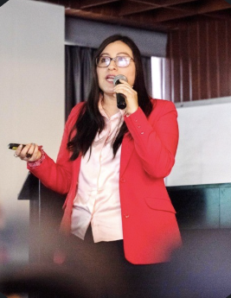

PRESENTACIÓN – MAG. DIANA YUPANQUI
Especialista en diseño, monitoreo y evaluación de experiencias de aprendizaje
Magister en Educación con mención en Currículo por la Pontificia Universidad Católica del Perú (PUCP)
Docente del curso “Competencias Curriculares” en Innova Teaching School
Diplomada en Educación y Nuevas Tecnologías por FLACSO Argentina
Investigadora en el Grupo de Investigación y Currículo por la PUCP
Miembro de la Comunidad de Práctica en Habilidades Socioemocionales de UNESCO Perú
Danzante de caporales en la Agrupación “Caporales de Siempre – Pitones”
diana.yupanqui@pucp.edu.pe

Slide 3
OBJETIVO DE LA SESIÓN – GENERAL
Analizar y aplicar los fundamentos teóricos y metodológicos de los procesos de enseñanza–aprendizaje, integrando el modelo de eventos instruccionales de Robert Gagné, el aprendizaje colaborativo, la evaluación formativa y las propuestas inclusivas en el diseño de experiencias educativas contextualizadas.

Slide 4
OBJETIVOS DE LA SESIÓN - ESPECÍFICOS
Al finalizar la sesión, los participantes serán capaces de:
Explicar los nueve eventos del aprendizaje de Gagné y su relación con los procesos cognitivos implicados en la adquisición y transferencia del conocimiento.
Diferenciar las concepciones contemporáneas de enseñanza y aprendizaje, desde los aportes del constructivismo, el enfoque sociocultural y la pedagogía crítica.
Analizar la interdependencia entre enseñar, aprender y evaluar, comprendiendo la evaluación como parte constitutiva del proceso formativo.
Diseñar actividades de aprendizaje colaborativo, incorporando roles, estructura grupal y criterios de responsabilidad individual y colectiva, estrategias de retroalimentación efectiva y múltiples fuentes de valoración.
Incorporar estrategias inclusivas y metodologías activas (como aula invertida y aprendizaje basado en proyectos) en el diseño de una secuencia didáctica.
Reflexionar críticamente sobre la propia práctica docente, identificando oportunidades de mejora en función de los principios estudiados.

Slide 5
Acuerdos de convivencia
1️⃣ Puntualidad y gestión del tiempo
Conectarnos a la hora establecida.
Respetar los tiempos de intervención.
Favorecer intervenciones claras y concisas.
2️⃣ Participación dialógica
Solicitar la palabra (mano virtual o chat).
Escuchar activamente sin interrumpir.
Fundamentar opiniones desde la experiencia y la evidencia.
3️⃣ Respeto y ética profesional
Valorar la diversidad disciplinar y metodológica.
Evitar juicios descalificadores.
Mantener confidencialidad cuando se compartan experiencias institucionales o casos.
4️⃣ Uso adecuado de herramientas digitales
Micrófono apagado mientras no se interviene.
Cámara encendida en momentos de diálogo (según posibilidades técnicas).
Uso pertinente del chat para aportes académicos.

Slide 6
Condiciones del aprendizaje

Slide 7
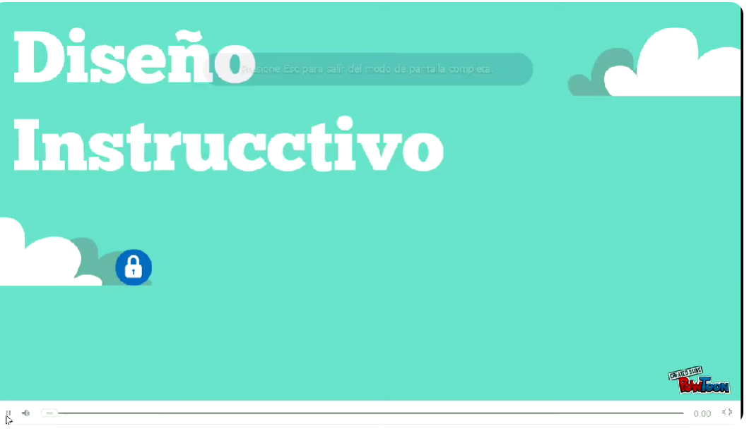
Condiciones del aprendizaje
https://www.youtube.com/watch?v=Nz2tFxLcakQ

Slide 8
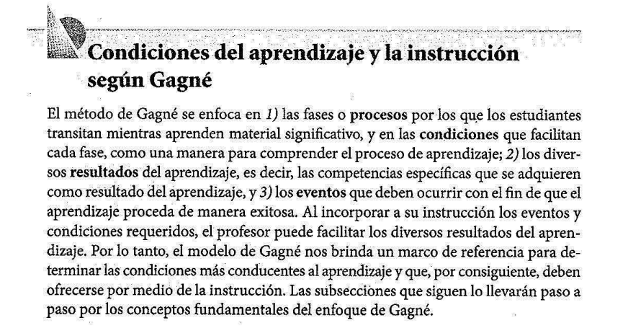
Condiciones del aprendizaje

Slide 9
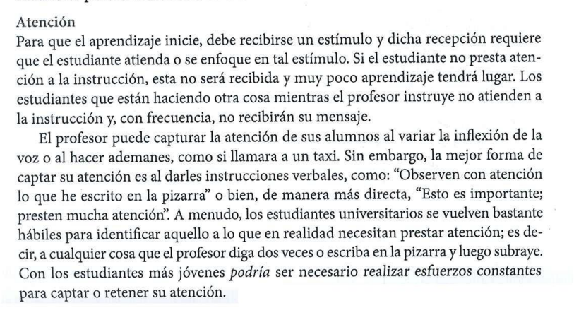
Condiciones del aprendizaje

Slide 10
Condiciones del aprendizaje
Evento 1. Captar la atención
De acuerdo con Gagné, lo primero que debe hacerse al impartir una lección es captar la atención de los estudiantes. Con frecuencia, lo anterior se logra por medio de instrucciones verbales: "Esto es importante", "Quiero que presten especial atención a esto". Sin embargo, los profesores también deben pensar en otras estrategias para capturar la atención, como una demostración o el empleo de algunos estímulos llamativos (p. e., involucrar material de instrucción o audio).

Slide 11
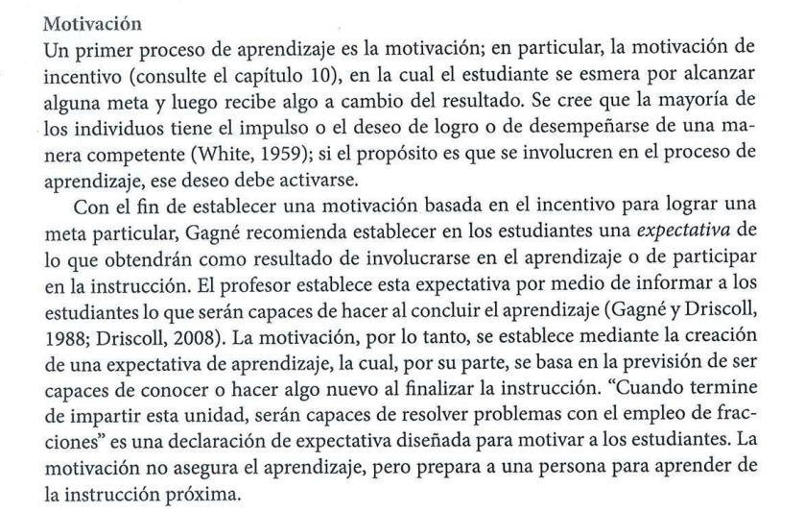
Condiciones del aprendizaje

Slide 12
Condiciones del aprendizaje
Evento 2. Informar al estudiante el objetivo
La segunda condición del aprendizaje es una expectativa sobre el estado final de aprendizaje. Informar a los estudiantes el propósito o el objetivo de la instrucción ayuda a establecer dicha expectativa: "Esto es lo que ustedes podrán hacer cuando terminemos esta unidad"; puede ser recitar las capitales de los estados, medir el volumen de un gas o analizar un poema. Según Gagné, no importa de cuál objetivo se trate: los estudiantes tienen más probabilidades de lograrlo si se les informa de antemano cuál es. También puede ser motivador para un estudiante intentar dominar un objetivo si se clarifica la relevancia que dicho objetivo tendrá para su aprendizaje o desempeño posterior (Keller, 1987). En última instancia, los estudiantes no pueden saber si han logrado una tarea de aprendizaje ni experimentar la gratificación de tal logro, a menos que sepan cuál desempeño final se espera de ellos. El objetivo informa a los estudiantes cuál es el desempeño final esperado. (Nos encontraremos de nuevo con los objetivos más adelante en el presente capítulo.)

Slide 13
Condiciones del aprendizaje
Percepción selectiva de características
Para aprender, los estudiantes deben atender algo más que solo una impresión de la información presentada. Los estudiantes deben enfocarse en el patrón de la información nueva. Este enfoque o percepción se basa, de manera selectiva, en la meta o expectativa que la ha motivado. Como ilustran Gagné y Driscoll (1988; Driscoll, 2008), en el material escrito, como este libro de texto, el lector se enfoca en las palabras y en su significado, no en el tamaño, forma, color o textura de las letras impresas. El lector percibe de manera selectiva algunos aspectos de lo que se le presenta, y no otros, porque los aspectos percibidos son relevantes para el propósito de la lectura. Más aún, la percepción selectiva de las características de una situación de estímulo requiere que el estudiante discrimine o distinga entre las diferentes características, las apariencias, las letras, las palabras, los significados. Usted, como alumno, debe distinguir entre los puntos principales y los menos importantes o el material de apoyo, para poder percibir en forma selectiva o prestar más atención a lo expuesto. Cuando estudia un libro de texto y subraya los puntos principales, percibe en forma selectiva las características relevantes para su meta de aprendizaje.

Slide 14
Condiciones del aprendizaje
Evento 3. Estimular el recuerdo del aprendizaje previo
La tercera condición del aprendizaje es que el estudiante ya domina las habilidades esenciales sobre las que se erige el nuevo material. Invariablemente, el nuevo material se fundamenta sobre el aprendizaje previo. Por lo tanto, el éxito del nuevo aprendizaje dependerá de si 1) el aprendizaje previo necesario ya ha tenido lugar, 2) el estudiante sabe cuál aprendizaje previo debe intentar recordar y aplicar, y 3) el estudiante puede recordar el aprendizaje previo necesario. Para lograr este evento del aprendizaje, el profesor debe determinar primero cuál aprendizaje previo es relevante para el aprendizaje nuevo y luego debe señalarlo (“Recuerden que ya aprendieron cómo convertir un número mixto en una fracción impropia") o volver a establecerlo ("Necesitan recordar cómo convertir un número mixto en una fracción impropia, de manera que quiero que revisemos rápido ese tema"). El profesor puede entonces volver a enseñar el material previo o hacer que sus alumnos intenten realizar por sí mismos la tarea que ya les fue enseñada. Las tareas que deben aprenderse antes para poder aprender las nuevas se llaman prerrequisitos. Sin aprender o recordar los prerrequisitos, el nuevo aprendizaje no puede ocurrir. Por lo tanto, muchos temas deben enseñarse en forma secuencial y el profesor debe asegurarse de que los estudiantes recuperen de su memoria las tareas previamente aprendidas, como prerrequisitos, antes de enseñarles nuevas tareas que dependan de aquellos. De acuerdo con Gagné, el profesor no debe depender del estudiante para determinar cuáles tareas ya aprendidas antes son relevantes; el profesor debe señalarlas.

Slide 15
Condiciones del aprendizaje
Codificación semántica
La nueva información debe ser transformada una vez más para que ingrese en la memoria de largo plazo. El proceso de organizar la información nueva en forma significativa para hacerla más memorable y, por lo tanto, perdurable, se llama codificación semántica. La codificación semántica puede lograrse de muchas maneras (la mayoría de las cuales se explicaron en el capítulo 7 sobre pensamiento y memoria). Algunos ejemplos son vincular las palabras en frases (Bruning et. al., 2004) o relacionar imágenes con las palabras (Sadoski, Goetz y Rodríguez, 2000). A menudo, los estudiantes aprenderán o desarrollarán sus propias maneras de realizar el proceso de codificación semántica, en especial, cuando reciben un poco de orientación en el proceso de instrucción.

Slide 16
Condiciones del aprendizaje
Evento 4. Presentar el estímulo
La cuarta condición del aprendizaje es que lo que se aprenderá debe ser presentado al estudiante de alguna manera. El aprendizaje requiere la presentación de información nueva. La información previa y la información nueva combinadas son lo que permite que un estudiante atento y expectante alcance el dominio de una tarea. Proporcionar nueva información significa proporcionar un nuevo estímulo a los estudiantes. Lo anterior puede realizarse mediante el señalamiento a los estudiantes de las características distintivas del estímulo ("¡Estas fracciones tienen el mismo denominador, de manera que pueden sumarse o restarse!"). El estímulo puede adoptar la forma de una definición o de una regla. Puede ser una proposición (un fragmento de conocimiento declarativo) o una producción (instrucciones sobre cómo hacer algo). En cualquier caso, será un estímulo, será nuevo y la tarea del profesor es presentar sus características distintivas para que dicho estímulo pueda entrar en la memoria de corto plazo del estudiante. El profesor debe determinar 1) cuál nueva información del estímulo se requiere para un objetivo y 2) cómo presentar esa nueva información del estímulo para que los estudiantes puedan percibirla y retenerla.

Slide 17
Condiciones del aprendizaje
Almacenamiento en la memoria de largo plazo
La nueva información que acaba de ser semánticamente codificada ahora entra a la memoria de largo plazo. Puede recordarse durante un tiempo y luego desaparecer, o bien, la información que entró después de la primera podría interferir con su recuerdo. La revisión y la práctica son actividades que ayudan a retener la información en el almacén de largo plazo.

Slide 18
Condiciones del aprendizaje
Evento 5. Brindar guía para el aprendizaje
La quinta condición del aprendizaje es que todos los componentes de la tarea por aprender sean combinados de la manera necesaria. Para combinar en forma apropiada la información anterior y la nueva, y lograr que el resultado ingrese en la memoria de largo plazo, los estudiantes deben recibir ayuda y orientación. Esta ayuda debe enfocarse en las maneras como la información combinada puede ser codificada en términos semánticos. Gagné (1985; Driscoll, 2008; Gagné y Medsker, 1996) se refiere a lo anterior como instrucciones integradoras, las cuales brindan al estudiante la regla o modelo para utilizar toda la información relevante con el fin de realizar la tarea en forma apropiada. Los ejemplos, las demostraciones, los diagramas y las instrucciones paso a paso (como las recetas) sirven para ayudar al estudiante a combinar, almacenar y recuperar toda la información de una manera que será apropiada para alcanzar el objetivo. Los profesores necesitan planear cuáles técnicas utilizarán para guiar a los estudiantes en determinada tarea y cómo presentarán dichas técnicas. En ocasiones es mejor permitir que los estudiantes intenten descubrir cómo utilizar la información que se les ha enseñado para realizar la tarea. Otras veces, puede requerirse la incitación o los indicios; en otras más, solo funcionarán las instrucciones explícitas paso a paso. Es probable que los profesores necesiten utilizar más de un método.

Slide 19
Condiciones del aprendizaje
Búsqueda y recuperación
Cuando una persona necesita utilizar un fragmento de información que ha sido almacenado en la memoria de largo plazo, debe buscarla entre toda la información guardada y, una vez encontrada, debe recuperarse o recordarse. Pueden utilizarse indicios para estimular la memoria de una persona; es decir, ayudarla a recordar alguna información que ya aprendió. A pesar de que los estudiantes deben aprender a ser responsables de su propia memoria, se recomienda a los diseñadores de la instrucción que brinden indicios para estimular o activar el proceso de recuperación de recuerdos.

Slide 20
Condiciones del aprendizaje
Evento 6. Alentar el desempeño
La sexta condición del aprendizaje es que el estudiante aplique los componentes combinados de la tarea de aprendizaje. Los pasos precedentes aseguran que el aprendizaje ha tenido lugar; es decir, que la nueva información o habilidades han sido codificadas en la memoria de largo plazo. El sexto paso brinda la oportunidad para que los estudiantes demuestren (a sí mismos y a sus profesores) que es verdad que el nuevo aprendizaje ha ocurrido. Ahora es el momento de que los estudiantes realicen la tarea que se les ha enseñado a hacer. El desempeño se alienta cuando los estudiantes resuelven una hoja de trabajo, hacen su tarea escolar en casa, responden a preguntas en clase, realizan un experimento o efectúan cualquier otra forma de práctica que les brinde la oportunidad de experimentar lo que han aprendido.

Slide 21
Condiciones del aprendizaje
Desempeño
Con el fin de 1) verificar que el aprendizaje ha tenido lugar y 2) brindar una oportunidad para la retroalimentación, Gagné propone que el siguiente proceso en la secuencia del aprendizaje sea el desempeño. La naturaleza real del desempeño representa un resultado del aprendizaje (descrito en una sección posterior). Para asegurarse de que el aprendizaje ha ocurrido,es usual que el profesor solicite más que un solo desempeño. Con frecuencia es importante que la situación de desempeño no sea justo la misma que la situación de aprendizaje, con el fin de asegurar que el aprendizaje pueda aplicarse en una variedad de contextos. Ser capaz de actuar en una variedad de situaciones se llama transferencia y suele ser una importante meta del aprendizaje.

Slide 22
Condiciones del aprendizaje
Evento 7. Ofrecer retroalimentación
La séptima condición del aprendizaje es la oportunidad de descubrir cuán exitoso o preciso ha sido el desempeño. Por lo tanto, el paso siguiente de la práctica es la retroalimentación; es decir, la información sobre el desempeño del estudiante que le indica cuán bueno es o cómo podría mejorar. El desempeño exitoso genera una retroalimentación positiva, lo cual sirve como reforzamiento para la realización de la tarea. Los estudiantes ahora saben que han desarrollado la habilidad establecida en el objetivo original. A aquellos cuyo desempeño requiera mejorar y que se percaten, a partir de la retroalimentación, de cuáles son las mejoras que deben hacer, debe permitírseles practicar un poco más y ofrecérseles retroalimentación de nuevo. Con el tiempо, experimentarán el éxito y sus esfuerzos se verán reforzados.

Slide 23
Condiciones del aprendizaje
Retroalimentación
También es importante que los estudiantes descubran si su desempeño ha satisfecho los requisitos de una situación determinada o si ha logrado una meta establecida, de manera que puedan confirmar o abandonar la expectativa que establecieron en la primera fase. La retroalimentación representa el conocimiento de la cualidad adecuada o inadecuada del desempeño mostrado. También representa lo que Skinner (en el capítulo 6) llamó reforzamiento. En el modelo de Gagné, sin embargo, el reforzamiento sólo confirma una expectativa y, por lo tanto, concluye el ciclo del aprendizaje, en lugar de fortalecer la tendencia a responder de determinada manera a cierta situación, como en el modelo de Skinner. Es por ello que Gagné considera que la retroalimentación o el reforzamiento poseen un valor primordialmente informativo, en lugar de funcionar como refuerzos automáticos. Con la retroalimentación, un estudiante puede saber si ha realizado bien -o mal- la tarea, tanto al apreciar los resultados obvios (como al intentar atinarle a una diana con un dardo) como cuando alguien se los informa (como al recibir un examen resuelto y leer la calificación y los comentarios del profesor).

Slide 24
Condiciones del aprendizaje
Evento 8. Evaluar el desempeño
La octava condición es que el aprendizaje sea evaluado, de manera que puedan tomarse decisiones sobre el aprendizaje posterior. Ahora que se ha practicado y reforzado el desempeño, es momento de someterlo a prueba. Ahora los estudiantes tienen que demostrar su aprendizaje a satisfacción del profesor antes de considerarse listos para continuar con un trabajo nuevo. Más aún, la situación de prueba confrontará a los estudiantes con circunstancias y detalles que no son precisamente los mismos que ya enfrentaron antes, con el fin de asegurar que la comprensión, en lugar de la simple memorización, ha tenido lugar.

Slide 25
Condiciones del aprendizaje
Evento 9. Mejorar la retención y la transferencia
La novena y última condición del aprendizaje es que ocurran experiencias que permitan que el nuevo aprendizaje se generalice a las situaciones y pueda ser utilizado otra vez. Por lo tanto, el último paso implica revisión y aplicación. La revisión del material ayuda a asegurar que será recordado. Su aplicación en una variedad de contextos y situaciones ayuda a asegurar que se transferirá y que será útil más allá de las situaciones específicas en las cuales fue aprendido en un principio. Puede haberse aprendido a sumar fracciones y números mixtos en forma abstracta, por ejemplo, pero resultaría útil hacer que el conocimiento se transfiera o se aplique a situaciones reales, como medir tablas de madera para construir una casa para mascotas o una casa de muñecas. Con el fin de facilitar dicha transferencia, el profesor debe demostrar a sus alumnos cómo y cuándo aplicar sus habilidades de reciente adquisición. Así es como ya tenemos la secuencia de enseñanza/aprendizaje, de acuerdo con Gagné. Esta secuencia conforma un modelo muy útil para el diseño de la instrucción. Su aplicación en el diseño de una lección real se presenta en el recuadro 12.2 (en la página 485). Además, la Revisión de conceptos en la tabla 12.2 lo ayudará a vincular los procesos de aprendizaje y los eventos de la instrucción. La relación entre los procesos (en la columna izquierda) y los eventos (en la columna central) se muestra con ejemplos de cada uno en la columna derecha.

Slide 26
Enseñanza – aprendizaje - evaluación

Slide 27
Definiciones: Enseñanza – aprendizaje
Actualmente, la enseñanza se concibe como un proceso de mediación y diseño de experiencias de aprendizaje.
Ya no se entiende al docente como “transmisor de contenidos”, sino como:
Diseñador de situaciones didácticas
Mediador del conocimiento
Facilitador del pensamiento crítico
Guía en la construcción de saberes
Por ejemplo, desde el enfoque sociocultural de Lev Vygotsky, enseñar es crear andamiajes que permitan al estudiante avanzar desde lo que ya sabe hacia niveles más complejos (zona de desarrollo próximo).
Desde la perspectiva de Philippe Perrenoud, la enseñanza implica desarrollar competencias, no solo contenidos, preparando al estudiante para actuar en situaciones reales.

Slide 28
Definiciones: Enseñanza – aprendizaje
📗 ¿Qué es el aprendizaje hoy?
El aprendizaje se entiende como un proceso:
Activo (el estudiante construye el conocimiento)
Social (se aprende en interacción con otros)
Contextual (depende del entorno cultural)
Reflexivo (implica metacognición)
Desde el constructivismo de Jean Piaget, aprender es reorganizar estructuras cognitivas a partir de la experiencia.
Desde la teoría del aprendizaje significativo de David Ausubel, aprender es integrar nuevos conocimientos en estructuras previas de manera sustancial, no memorística.
Y desde la pedagogía crítica de Paulo Freire, el aprendizaje es un proceso de concientización y transformación social, donde el estudiante es sujeto activo y no receptor pasivo.

Slide 29
Relación entre los procesos de Enseñanza – aprendizaje
La relación entre enseñanza y aprendizaje es de interdependencia dinámica: uno orienta y potencia al otro, pero no lo garantiza automáticamente.
📌 1. Relación de complementariedad
La enseñanza organiza, media y propone experiencias.
El aprendizaje es el proceso interno de construcción de significados que realiza el estudiante.
No son procesos separados, sino partes de una misma unidad: el proceso de enseñanza–aprendizaje.

Slide 30
¿Qué relaciones encontramos entre enseñar, aprender y evaluar?
La otra posición implica pensar al estudiante en un rol de sujeto de conocimiento: aquí no importa solo lo que el estudiante dice acerca de un concepto, sino cómo lo utiliza en situaciones diversas. No se trata de reproducir una información, sino de su uso y aplicación en situaciones más complejas, como la creación de productos, la investigación, la resolución de problemas del mundo real, etc. Para utilizar el conocimiento, juega un papel importante, además de los conceptos centrales, el saber acerca de la estructura sintáctica de las disciplinas.2

Slide 31
¿Qué relaciones encontramos entre enseñar, aprender y evaluar?
Si se piensa en términos de evaluar aprendizajes en profundidad, los desempeños propuestos a los estudiantes tienen que ser diferentes. Respecto del mismo tema -la Revolución Industrial- se роdría proponer, por ejemplo: Observar la película Tiempos modernos, dirigida por Charles Chaplin, y trabajar sobre las siguientes consignas: ¿A qué hace referencia el título de esta película? Si fuera un artículo periodístico, ¿qué otro título se les ocurre que podría tener? ¿Qué relación tiene la película con el concepto de "progreso" trabajado en la clase acerca de la Revolución Industrial? Esta película es de 1936. ¿Qué quiso mostrar Charles Chaplin en ella? ¿Qué valor tiene una película como fuente para estudiar la historia?

Slide 32
¿Qué relaciones encontramos entre enseñar, aprender y evaluar?
Se evalúan los aprendizajes en tanto conocimientos construidos acerca de: Dominio de información relevante. Comprensión, relación e integración de contenidos, uso de los conocimientos para resolver problemas, analizar situaciones, tomar decisiones, crear productos. Uso de estrategias cognitivas generales (por ejemplo, comunicación clara y precisa) y específicas de cada dominio disciplinar (por ejemplo, uso de un procedimiento eficiente para la resolución de un problema matemático).

Slide 33
¿Qué relaciones encontramos entre enseñar, aprender y evaluar?
Está claro que la evaluación es parte de la enseñanza y, por lo tanto, debe estar presente en la planificación. En el momento de planificar una secuencia de clases, un programa, una unidad, es necesario considerar también la evaluación. En efecto, hay que establecer en qué momentos se recogerá información;
definir qué aprendizajes debe lograr el estudiante y cómo se vinculan con los propósitos que el profesor se ha propuesto; seleccionar y elaborar instrumentos de evaluación, además de anticipar modos de realizar devoluciones a los estudiantes que contribuyan al logro de los aprendizajes.

Slide 34
Evaluación para el aprendizaje

Slide 35
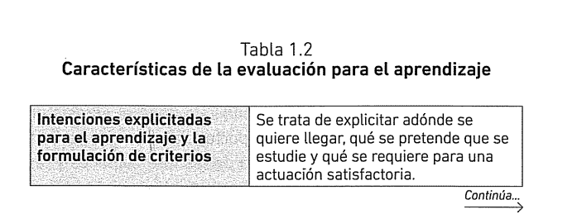
Evaluación para el aprendizaje

Slide 36
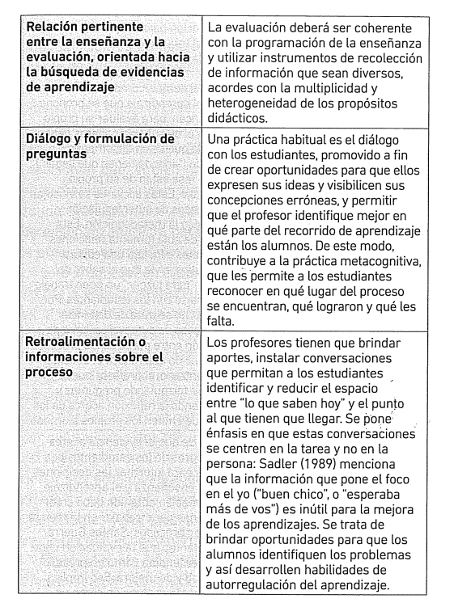
Evaluación para el aprendizaje

Slide 37
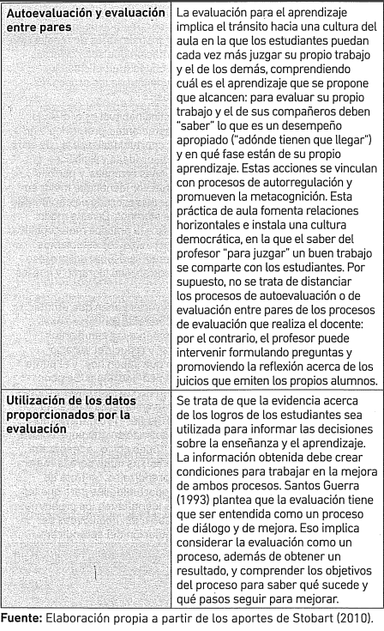
Evaluación para el aprendizaje

Slide 38
Actividad 1: Trayectorias educativas
✍️ Actividad: Construcción de mi trayectoria educativa
Elaborar un relato reflexivo (01 cara) donde incluyan:
Recorrido cronológico
Nivel inicial / primaria
Secundaria
Formación superior (si corresponde)
Momentos significativos
Un docente que haya marcado tu aprendizaje (positiva o negativamente)
Una experiencia que haya cambiado tu forma de aprender
Un logro importante
Una dificultad que haya influido en tu trayectoria
Reflexión pedagógica
¿Qué tipo de enseñanza favoreció tu aprendizaje?
¿Qué estrategias te resultaron más significativas?
¿Cómo influyen esas experiencias en tu manera de enseñar o aprender hoy?
Cierre
¿Cómo definirías hoy tu identidad como aprendiz (o docente)?

Slide 39
Estrategias cognitivas que afectan el aprendizaje

Slide 40
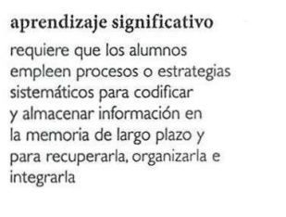
Estrategias cognitivas que afectan el aprendizaje

Slide 41
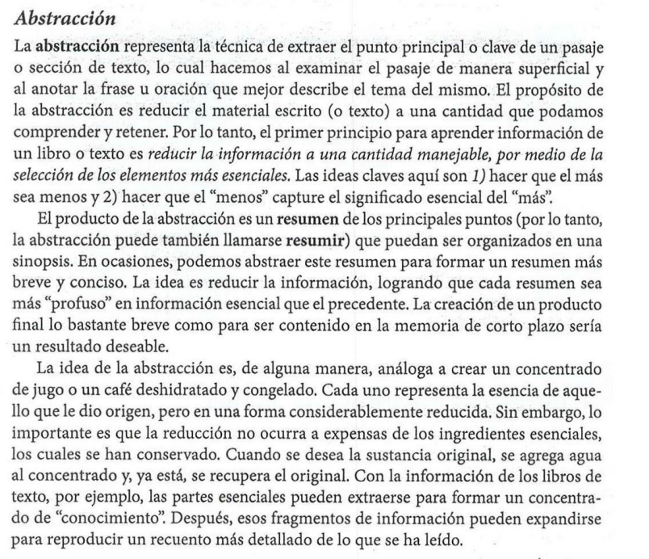
Estrategias cognitivas que afectan el aprendizaje

Slide 42
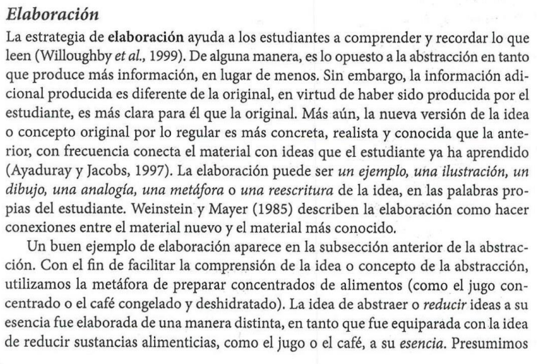
Estrategias cognitivas que afectan el aprendizaje

Slide 43
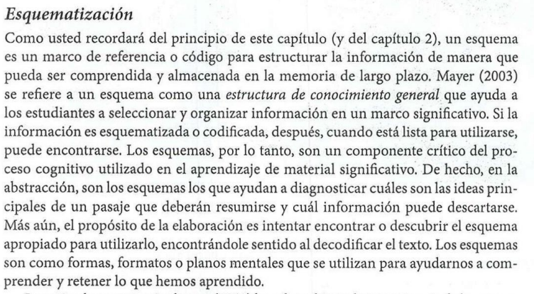
Estrategias cognitivas que afectan el aprendizaje

Slide 44
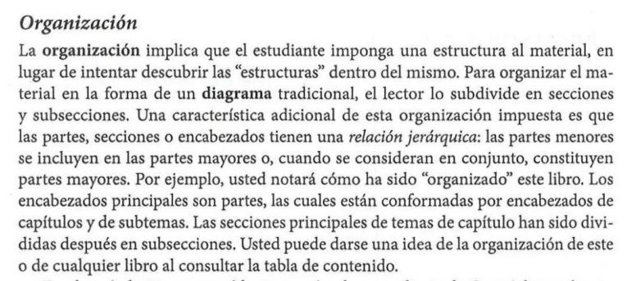
Estrategias cognitivas que afectan el aprendizaje

Slide 45
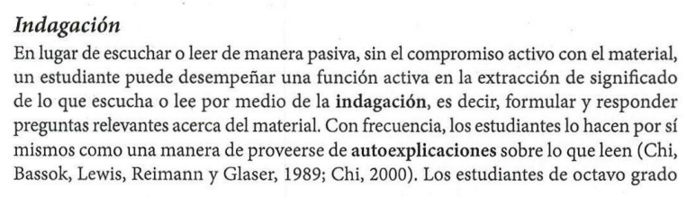
Estrategias cognitivas que afectan el aprendizaje

Slide 46
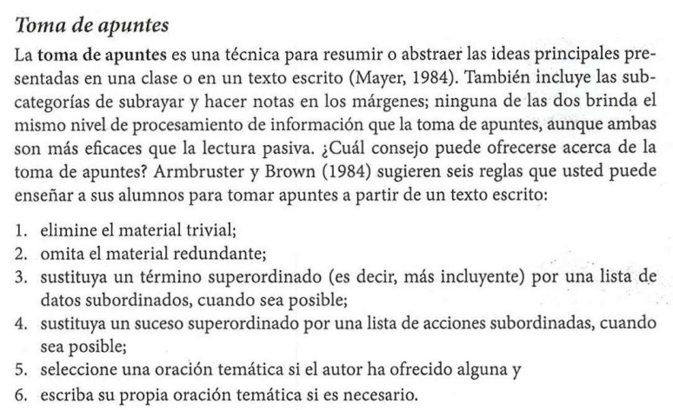
Estrategias cognitivas que afectan el aprendizaje

Slide 47
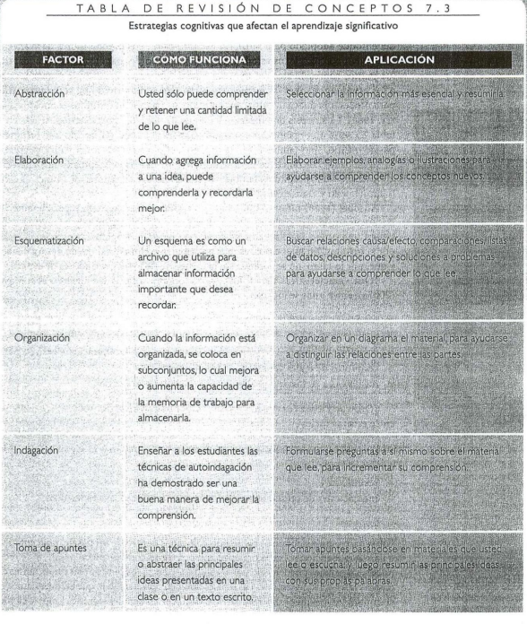
Estrategias cognitivas que afectan el aprendizaje

Slide 48
Actividad 2: ¿Cómo evaluamos en el aula?
🔹 Paso 1: Respuesta individual (10–15 min)
En un foro o formulario virtual, pedir que respondan brevemente:
¿Qué instrumentos de evaluación utilizo con mayor frecuencia?
¿Qué aspectos priorizo al evaluar? (contenidos, habilidades, competencias, participación, etc.)
¿Cómo retroalimento a mis estudiantes?
¿Qué dificultad encuentro al evaluar?
(Pedir respuestas de máximo 10 líneas).

Slide 49
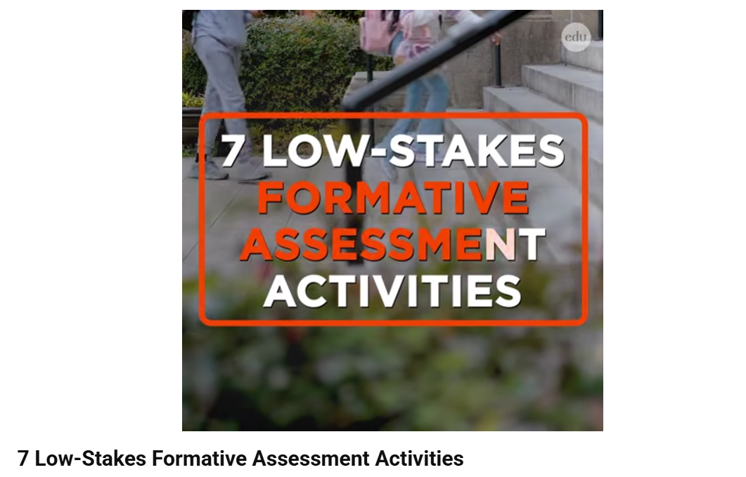
Actividades de evaluación formativa
7 actividades de evaluación formativa de bajo impacto
https://www.youtube.com/watch?v=M36rkVvC1v0

Slide 50
Técnicas de enseñanza – aprendizaje: Aprendizaje colaborativo

Slide 51
Aprendizaje colaborativo
En su sentido básico, aprendizaje colaborativo(AC) se refiere a la actividad de pequeños grupos desarrollada en el salón de clase. Aunque el AC es más que el simple trabajo en equipo por parte de los estudiantes, la idea que lo sustenta es sencilla: los alumnos forman "pequeños equipos" después de haber recibido instrucciones del profesor. Dentro de cada equipo los estudiantes intercambian información y trabajan en una tarea hasta que todos sus miembros la han entendido y terminado, aprendiendo a través de la colaboración.
Comparando los resultados de esta forma de trabajo, con modelos de aprendizaje tradicionales, se ha encontrado que los estudiantes aprenden más cuando utilizan el AC, recuerdan por más tiempo el contenido, desarrollan habilidades de razonamiento superior y de pensamiento crítico y se sienten más confiados y aceptados por ellos mismos y por los demás (Millis,1996).

Slide 52
Aprendizaje colaborativo
Los elementos que siempre están presentes en este tipo de aprendizaje son:
Cooperación. Los estudiantes se apoyan mutuamente para cumplir con un doble objetivo: lograr ser expertos en el conocimiento del contenido, además de desarrollar habilidades de trabajo en equipo. Los estudiantes comparten metas, recursos, logros y entendimiento del rol de cada uno. Un estudiante no puede tener éxito a menos que todos en el equipo tengan éxito.
Responsabilidad. Los estudiantes son responsables de manera individual de la parte de tarea que les corresponde. Al mismo tiempo, todos en el equipo deben comprender todas las tareas que les corresponden a los compañeros.
Comunicación. Los miembros del equipo intercambian información importante y materiales, se ayudan mutuamente de forma eficiente y efectiva.

Slide 53
Aprendizaje colaborativo
4. Retroalimentación
para mejorar su desempeño en el futuro y analizan las conclusiones y reflexiones de cada uno para lograr pensamientos y resultados de mayor calidad.
5. Trabajo en equipo
Los estudiantes aprenden a resolver juntos los problemas, desarrollando las habilidades de liderazgo, comunicación, confianza, toma de decisiones y solución de conflictos.
6. Autoevaluación. Los equipos deben evaluar cuáles acciones han sido útiles y cuáles no. Los miembros de los equipos establecen las metas, evalúan periódicamente sus actividades e identifican los cambios que deben realizarse para mejorar su trabajo en el futuro.

Slide 54
Aprendizaje colaborativo
¿Cómo forman los profesores los pequeños equipos?
Para organizar a los estudiantes en grupos, los profesores deben decidir: ¨ El tamaño de los equipos. ¨ La duración de los equipos. ¨ La forma de asignación de los estudiantes a los equipos (Johnson y Johnson, 1999). Los equipos pueden formarse al azar, o por decisión de los estudiantes o del profesor. Los que han participado en actividades de AC concuerdan en que los equipos más efectivos son heterogéneos y formados por el profesor y no por los mismos estudiantes. Algunos profesores que han aplicado con éxito el AC, piden a sus estudiantes llenar cuestionarios el primer día de clase. A través de los cuestionarios se puede obtener información útil, como por ejemplo: sexo, promedio de calificaciones, experiencia en alguna área de estudio, habilidades más relevantes, características más débiles. Estos cuestionarios pueden ayudar a los profesores a formar grupos con balance, variedad y compatibilidad.

Slide 55
Aprendizaje colaborativo
Métodos para organizar equipos de trabajo
Una manera de formar grupos heterogéneos podría ser utilizando la técnica llamada "línea de valor". El profesor empieza presentando un tema a la clase y pide a cada estudiante que explique cómo se siente con respecto al tema, usando una escala, por ejemplo, de 1 a 10. Después forma una línea basada en rangos, enumerando a los participantes del 1 al 10. Enseguida forma los grupos tomando a una persona de cada extremo de la línea de valor y dos del centro del grupo (por ejemplo, si se tiene a 20 estudiantes, un grupo puede ser formado por el primero, el diez, el once y la última persona de la línea de valor).

Slide 56
Aprendizaje colaborativo
¿Cuáles son las funciones de los equipos?
Una función de los grupos pequeños es resolver problemas. Algunos procedimientos típicos de resolución de problemas son (Enerson et al., 1997): ¨ Cada equipo propone su formulación y solución en un acetato o papel y se asegura que cada uno de los miembros lo entienda y lo pueda explicar. ¨ Estudiantes selectos son invitados al azar para presentar su modelo o solución. ¨ Se espera que todos los miembros de la clase discutan y realicen preguntas de todos los modelos. La discusión se alterna, de toda la clase a un grupo pequeño. ¨ Los grupos evalúan su efectividad trabajando juntos. ¨ Cada equipo prepara y entrega un reporte de actividades. De preferencia, los grupos a los cuales pertenecen los estudiantes deben ser pequeños y colaboradores. Se debe hacer énfasis en el consenso, negociación y desarrollo de habilidades de sociales y de equipo. Aun así, eventualmente podrían presentarse algunos problemas.

Slide 57
Aprendizaje colaborativo
Q & A

Slide 58
Aprendizaje colaborativo
En las actividades en el salón de AC, el profesor debe moverse de equipo a equipo, observando las interacciones, escuchando conversaciones e interviniendo cuando sea apropiado. El profesor está continuamente observando los equipos y haciendo sugerencias acerca de cómo proceder o dónde encontrar información. Para supervisar a los equipos, los profesores pueden seguir los siguientes pasos (Johnson y Johnson, 1999): ¨ Planear una ruta por el salón y el tiempo necesario para observar a cada equipo para garantizar que todos los equipos sean supervisados durante la sesión. ¨ Utilizar un registro formal de observación de comportamientos apropiados. ¨ Al principio, no tratar de contabilizar demasiados tipos de comportamientos. Podría enfocarse en algunas habilidades en particular o simplemente llevar un registro de las personas que hablan. ¨ Agregar a estos registros, notas acerca de acciones específicas de los estudiantes.

Slide 59
Aprendizaje colaborativo
Para asegurar una participación activa y equitativa en la que cada uno tenga la oportunidad de participar, los estudiantes pueden jugar roles dentro del grupo. Cualquier cantidad de roles, en cualquier combinación puede ser utilizada para una gran variedad de actividades, dependiendo del tamaño del grupo y de la tarea. Algunos roles pueden ser los siguientes:

Slide 60
Aprendizaje colaborativo
SUPERVISOR: monitorea a los miembros del equipo en la comprensión del tema de discusión y detiene el trabajo cuando algún miembro del equipo requiere aclarar dudas. Esta persona lleva al consenso preguntando: “¿todos de acuerdo?”, “¿ésta es la respuesta correcta?”, “¿dices que no debemos seguir con el proyecto?”, “¿estamos haciendo alguna diferencia entre estas dos categorías?” y “¿desean agregar algo más?”. ¨ ABOGADO DEL DIABLO: cuestiona sobre ideas y conclusiones ofreciendo alternativas. Dice por ejemplo: “¿estás seguro que ese tema es importante?”, “¿confías en que realmente funcione?”

Slide 61
Aprendizaje colaborativo
MOTIVADOR: se asegura de que todos tengan la oportunidad de participar en el trabajo en equipo y elogia a los miembros por sus contribuciones. Este estudiante dice: “no sabíamos nada de ti”, “gracias por tu aportación”, “esa es una excelente respuesta”, “¿podemos pedir otra opinión?” ¨ ADMINISTRADOR DE MATERIALES: provee y organiza el material necesario para las tareas y proyectos. Este estudiante dice: “¿alguien necesita un proyector para la siguiente junta?” , “los plumones están al lado de la mesa, por si los necesitas”.

Slide 62
Aprendizaje colaborativo
OBSERVADOR: monitorea y registra el comportamiento del grupo con base en la lista de comportamientos acordada. Este estudiante emite observaciones acerca del comportamiento del grupo y dice: “ Me di cuenta de que el nivel de tensión disminuyó” y “esto parece ser un gran tema que podemos investigar, ¿podemos ponerlo en la agenda para la próxima junta?” ¨ SECRETARIO: toma notas durante las discusiones de grupo y prepara una presentación para toda la clase. Este estudiante dice: “¿debemos decirlo de esta forma?”, “les voy a leer otra vez esto, para asegurarnos que sea correcto”.

Slide 63
Aprendizaje colaborativo
REPORTERO: resume la información y la presenta a toda la clase. Este estudiante dice: “les presentaré lo que hemos decidido” y “esto es lo que hemos logrado hasta el momento”. ¨ CONTROLADOR DEL TIEMPO: monitorea el progreso y eficiencia del grupo. Dice: “retomemos el punto central”, “considero que debemos seguir con el siguiente punto”, “tenemos tres minutos para terminar el trabajo” y “estamos a tiempo”.

Slide 64
Aprendizaje colaborativo
Algunos profesores toman en cuenta los siguientes pasos al diseñar una tarea (Enerson et al., 1997): ¨ Empiece por analizar lo que los estudiantes ya saben, lo que pueden hacer y sus necesidades. ¨ Mantenga las preguntas cortas y simples, a menos que se trate de aprender a descomponer preguntas en partes. Si se debe hacer una pregunta larga y compleja, divídala en una serie de pasos. ¨ Antes de encargar preguntas o problemas, léalas en voz alta para verificar su claridad. Pida a un compañero que las lea y le haga comentarios. ¨ Haga preguntas abiertas o preguntas con múltiples respuestas. Es crucial que las preguntas vayan de acuerdo con las actividades de AC.

Slide 65
Aprendizaje colaborativo
El siguiente es un ejemplo de hoja de trabajo de solución de problemas que podría ser entregada a los estudiantes (Enerson et al., 1997):
Tarea: resolver el (los) problema(s) correctamente.
Actividad colaborativa dentro del grupo: un conjunto de respuestas del equipo, todos deben estar de acuerdo, todos deben ser capaces de explicar las estrategias utilizadas para resolver cada problema.
Criterios esperados de éxito: todos deben ser capaces de explicar las estrategias para resolver cada problema.
Responsabilidad individual: un miembro de cada grupo puede ser elegido al azar para explicar tanto la respuesta como la forma de resolver cada problema.
Por otra parte, cada miembro del equipo debe explicar las repuestas del equipo al miembro de otro equipo.
Comportamientos esperados: participación, revisión, motivación y elaboración activa por parte de todos los miembros.
Actividad colaborativa entre grupos: Cuando sea útil, revisar los procedimientos, las respuestas y estrategias con otro equipo.

Slide 66
Aprendizaje colaborativo
Listado de actividades de AC que pueden ser incorporadas en casi cualquier clase para incrementar la participación activa, las habilidades de trabajo en equipo y la oportunidad para aprender unos de otros:
Escucha enfocada: esta actividad puede ser empleada para generar ideas, descripciones o definiciones de conceptos. Pida a cada estudiante que liste 5-7 palabras o frases que describan o definan un concepto en particular. Los estudiantes podrán entonces formar equipos pequeños para discutir las ideas o seleccionar aquéllas en los que estén todos de acuerdo.

Slide 67
Aprendizaje colaborativo
Cuestionamiento recíproco y guiado de compañeros: el objetivo de esta actividad es generar discusiones entre grupos de estudiantes acerca de un tema o área en especial. 1. El profesor hace una breve exposición (10 a 15 minutos). El profesor puede asignar lecturas o tareas escritas. 2. El profesor da a los alumnos un conjunto de esquemas de preguntas, tales como:
· ¿Cuál es la idea central de ____? · ¿Qué pasa si...? · ¿Cómo afecta _____ a _____? · ¿Cuál es otro ejemplo de ______? · Explica por qué... · Explica cómo .... · ¿Cómo se relaciona esto con lo que aprendí antes? · ¿Qué conclusiones puedo sacar acerca de ______? · ¿Cuál es la diferencia entre____ y _____? · ¿En qué se asemejan____ y _____? · ¿Cómo puedo emplear ____ para ...? · ¿Cuáles son las fuerzas y debilidades de _____? · ¿Cuál es el mejor_____ y por qué? 3. Los estudiantes trabajan individualmente para escribir sus preguntas basados en el material que se ha cubierto. 4. Los alumnos pueden no ser capaces de responder a preguntas que ellos plantean. Esta actividad está diseñada para hacer que los estudiantes piensen acerca de ideas relevantes al contenido. 5. Los estudiantes deben usar cuantas preguntas sean posibles. 6. Agrupados en pequeños grupos, los estudiantes someten en forma individual una pregunta a discusión.

Slide 68
Aprendizaje colaborativo
Rompecabezas: esta actividad se emplea para reemplazar una exposición con una actividad colaborativa.
Una actividad, texto o capítulo se divide en distintas partes o temas.
Los estudiantes forman equipos. A cada miembro del equipo se le asigna uno de los temas o partes en el cual debe capacitarse.
Cada estudiante se agrupa con los miembros de otros equipos con el mismo tema. Estos estudiantes forman grupos de expertos, discuten el tema y planean cómo enseñárselo a los miembros de sus equipos originales.
Los miembros del equipo original se reúnen y los estudiantes explican lo que han aprendido acerca del tema.
Se aplica un examen de todas las partes y se evalúa individualmente.

Slide 69
Aprendizaje colaborativo
Una versión de rompecabezas, usado por Brenda Larson, en Chandler Gilbert Community College:
Los estudiantes forman equipos de cuatro personas.
Los alumnos leen y toman apuntes de todo el capítulo antes de clase. El profesor verifica los apuntes y asigna puntos para su evaluación.
El capítulo es dividido en cuatro partes y son asignadas a los alumnos. Redactan preguntas de su parte del capítulo para la siguiente clase. Deben redactar suficientes preguntas de manera que cubran todo el material y deben saber las respuestas. Es preferible que las preguntas comiencen con “explica” o “describe” y no sean de falsoverdadero o de opción múltiple.
Cuando comienza la clase, la persona que tiene asignada la primera parte del capítulo hace las preguntas al resto del grupo. El instructor marca el tiempo.
Termina la discusión de grupo y se guardan los apuntes y los libros. El profesor hace preguntas y espera unos segundos para que todos piensen la respuesta (no se permite que los estudiantes se comuniquen entre sí). Se le asigna un número a cada estudiante en el grupo y gira una ruleta para decidir quién responderá la pregunta. Si la persona tiene la respuesta correcta, el equipo gana un punto. El profesor repite la respuesta correcta.
Cuando se ha cubierto la primera parte del capítulo, el estudiante que tiene la segunda parte hace sus preguntas y se vuelve a repetir el procedimiento, hasta cubrir todo el capítulo.
El equipo que tenga más puntos es el que gana.
El profesor pide a los estudiantes que se autoevalúen. Aquí deberán señalar qué salió bien, qué no y qué puede hacerse para mejorar la siguiente vez.

Slide 70
Aprendizaje colaborativo
Documentos de un minuto: pida a los estudiantes que realicen comentarios de las siguientes preguntas, o de otras, diseñadas por el profesor. Dé un minuto para responder por escrito. Esta actividad obliga a los estudiantes a enfocarse en el contenido y además permite evaluar la actividad o al profesor. El profesor puede utilizar los documentos para empezar la discusión del siguiente día, para facilitar la discusión dentro del grupo o para proveer información acerca de qué tan bien los estudiantes entienden el material. Preguntas de ejemplo son: ¿qué fue lo más importante o más útil que aprendiste hoy?, ¿cuáles son dos preguntas que aún tienes?, ¿qué no quedó muy claro?, ¿de qué quisieras aprender un poco más?

Slide 71
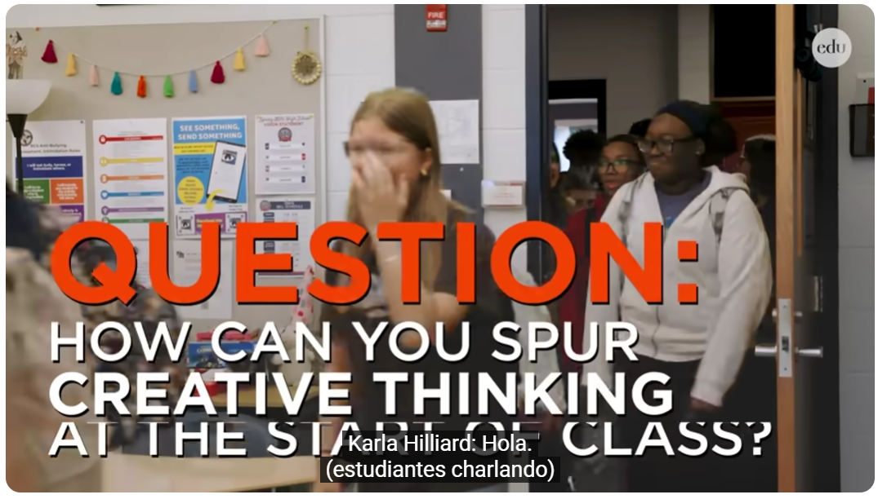
60-Second Strategy: Board Splash
https://www.youtube.com/watch?v=7hEf7n7JDjE

Slide 72
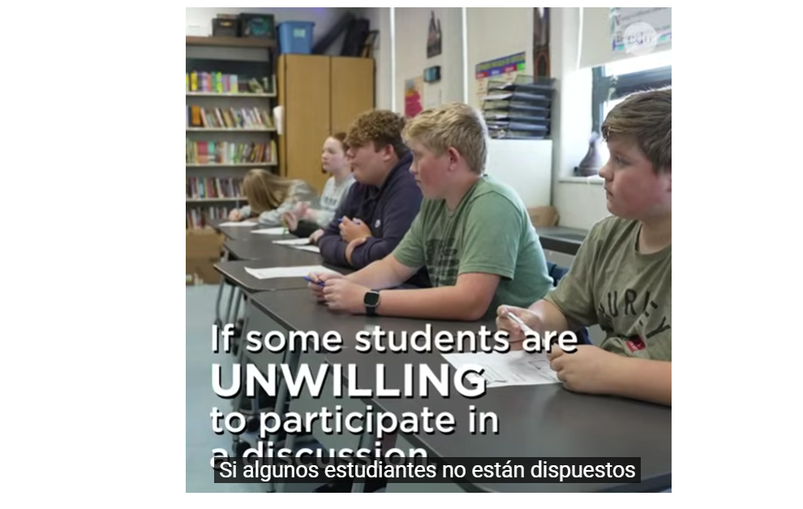
5 Ways to Elevate Your Classroom Discussions
https://www.youtube.com/watch?v=3FXwFhdIRLE

Slide 73
Aprendizaje colaborativo
Anotaciones en pares: en parejas los estudiantes revisan y aprenden del mismo artículo, capítulo o concepto, e intercambian ensayos para su lectura y reflexión. Los estudiantes examinan puntos clave e identifican ideas divergentes y convergentes. Los estudiantes preparan una composición que resume el artículo, capítulo o concepto.

Slide 74
Aprendizaje colaborativo
Mesa redonda: esta actividad puede ser usada para generar ideas o repuestas a una sola pregunta o grupo de preguntas. El profesor hace la pregunta o preguntas. Cada equipo usa una pluma y papel. El primer estudiante escribe una respuesta, la dice en voz alta y pasa el papel al siguiente estudiante que repite el procedimiento. Esto continúa hasta que se termina el tiempo. Los alumnos pueden describir varias respuestas con otro equipo o con toda la clase. La clave es que la pregunta que haga el profesor tenga varias respuestas. La pregunta debe estar relacionada con la unidad de estudio, pero ser suficientemente fácil para que cada estudiante pueda dar una respuesta.

Slide 75
Aprendizaje colaborativo
Envío un problema: esta actividad puede ser empleada para lograr discusiones de grupo y revisar el material o soluciones potenciales a problemas.
Cada miembro del equipo redacta una pregunta y la escribe en una tarjeta. Después hace la pregunta a los demás miembros.
Si la pregunta puede ser contestada y todo el equipo está de acuerdo con la respuesta, la escriben en la parte de atrás de la tarjeta. Si no hay consenso en la respuesta, la pregunta se revisa para poder acordar una respuesta.
El equipo escribe una P en el lado de la tarjeta con la pregunta y una R del lado que tiene la respuesta.
Cada equipo envía sus tarjetas de preguntas a otro equipo.
Cada miembro del equipo toma una pregunta y la lee al grupo cada vez. Después de leer la primer pregunta, el grupo la discute. Si el grupo está de acuerdo con la respuesta, voltean la tarjeta para verificar su respuesta con la de la tarjeta. Si de nuevo se presenta consenso, pasan a la siguiente pregunta. Si no están de acuerdo con la respuesta, el segundo equipo escribe su respuesta en el reverso de la tarjeta como una respuesta alternativa.
El segundo equipo revisa y contesta cada pregunta, repitiendo el procedimiento.
Las tarjetas de preguntas pueden ser enviadas a un tercer, cuarto, quinto equipo si es necesario.
Las tarjetas se regresan al equipo original para su discusión.
Variación de esta actividad: 1) Los grupos deciden un problema a considerar o el profesor les presenta uno. Es mejor si cada uno de los equipos considera un problema distinto. 2) Se sigue el mismo procedimiento, el primer equipo ofrece una lluvia de soluciones a un problema específico. El problema se escribe en un papel y se anexa a un folder. Las soluciones se listan y se guardan en el folder. 3) El folder se pasa al siguiente equipo. Cada equipo genera ideas, por un periodo de 3 a 5 minutos, acerca del problema que recibe, sin importar las respuestas del equipo anterior. Después guarda su solución dentro del folder. 4) Este proceso puede continuar pasando el folder a otro equipo. El último equipo revisa todas las soluciones y desarrolla una lista priorizada de posibles soluciones. Esta lista se presenta a toda la clase.

Slide 76
Aprendizaje colaborativo
Solución estructurada de problemas: el profesor solicita a los estudiantes de un equipo que redacten un problema o él mismo se los puede proporcionar. Se asigna un número a cada uno de los miembros de cada equipo. Debe permitir a los estudiantes discutir el problema. Cada participante debe estar preparado para responder. Cada miembro necesita comprender la respuesta para poder explicarla sin ayuda de otros miembros del equipo. Pida a una persona de cada grupo que responda, llamándola por su número.

Slide 77
Aprendizaje colaborativo
Pensar y compartir en pares: los estudiantes trabajan de manera individual en un problema, después comparan las respuestas con un compañero y sintetizan una solución en conjunto.
Solución de problemas pensando en voz alta: los estudiantes trabajan en parejas para resolver un problema. Una de las personas actúa como el solucionador de problemas y la otra como la persona que escucha. El solucionador de problemas verbaliza todo lo que piensa tratando de resolver el problema. Las personas que escuchan motivan a sus compañeros a seguir hablando y seguir generando soluciones o pistas si el solucionador no ha generado las ideas suficientes. Los roles se intercambian para el siguiente problema.

Slide 78
Aprendizaje colaborativo
Entrevistas de tres pasos: las entrevistas de tres pasos son una actividad de introducción que les permite a los equipos recién formados conocerse. Los profesores pueden asignar los roles a los estudiantes para explorar conceptos a profundidad. En esta actividad, el profesor puede dar preguntas de entrevista o información a cada estudiante. El estudiante A entrevista al B por un número específico de minutos, escuchando atentamente y haciendo preguntas. En la señal, los estudiantes intercambian los roles y B entrevista a A por el mismo tiempo. En otra señal, cada pareja va con otra pareja formando un grupo de cuatro. Cada miembro del equipo ofrece una introducción de su compañero, discutiendo los puntos más interesantes.

Slide 79
Aprendizaje colaborativo
CASOS DE APRENDIZAJE COLABORATIVO

Slide 80
Técnicas de enseñanza – aprendizaje: Portafolio

Slide 81
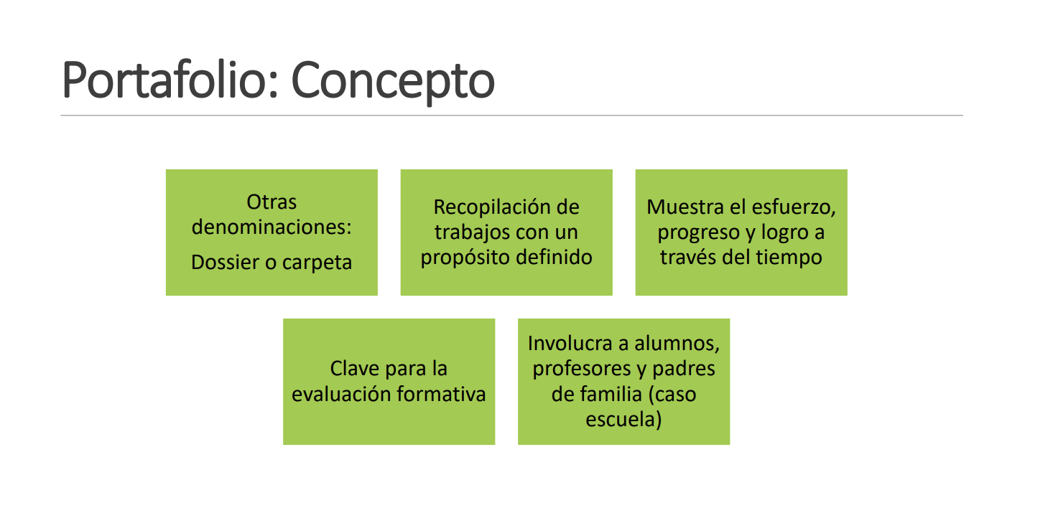

Slide 82
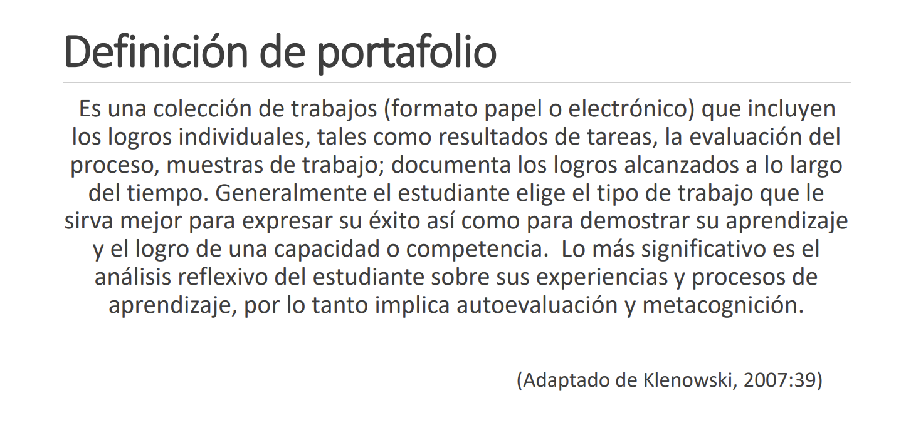

Slide 83
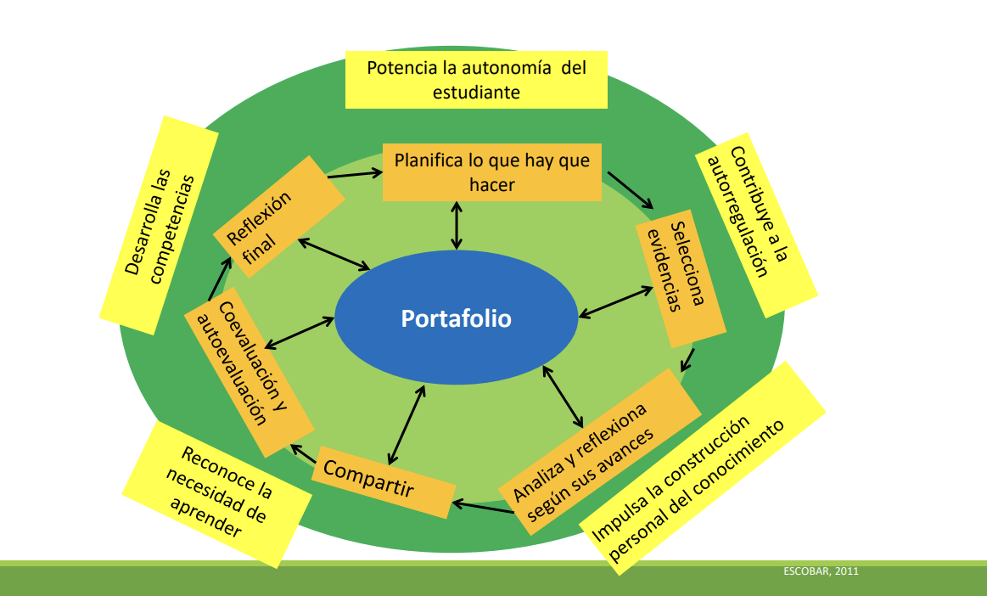

Slide 84
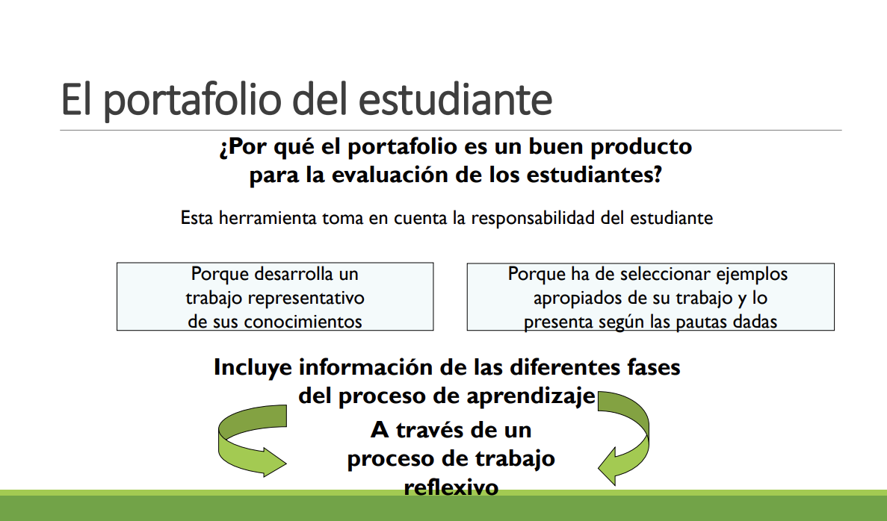

Slide 85
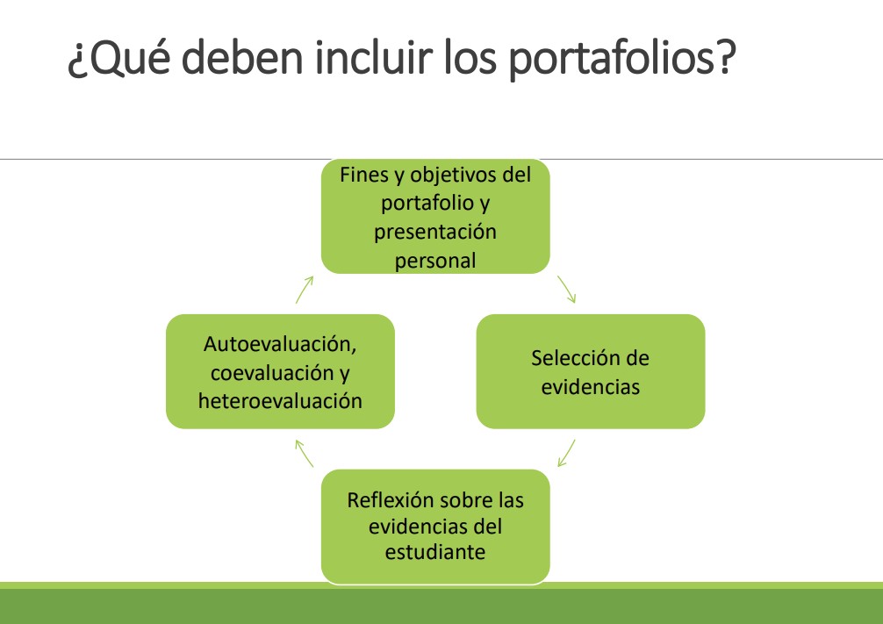

Slide 86
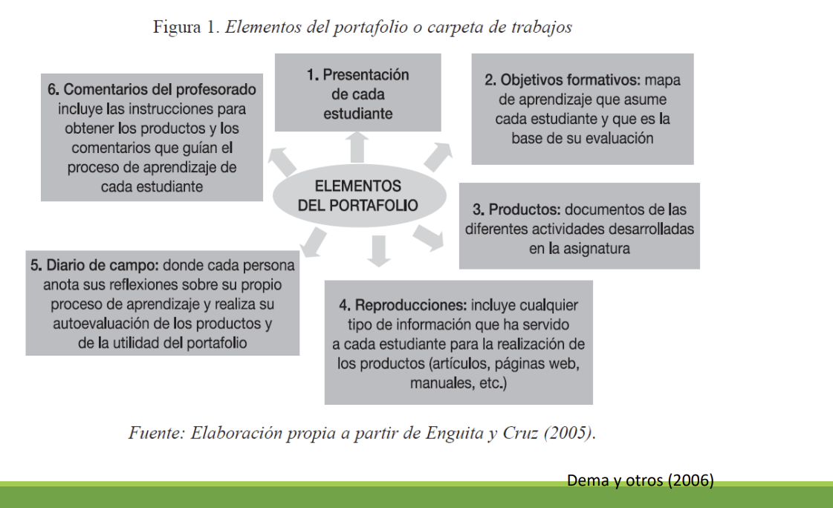

Slide 87
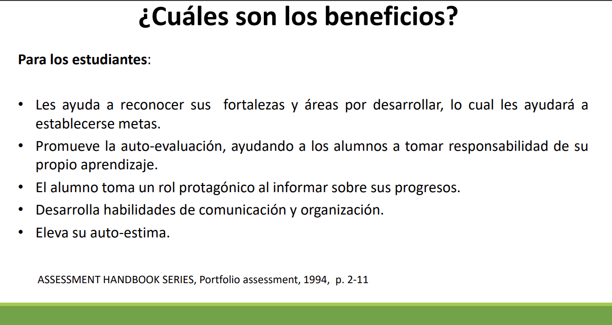

Slide 88


Slide 89
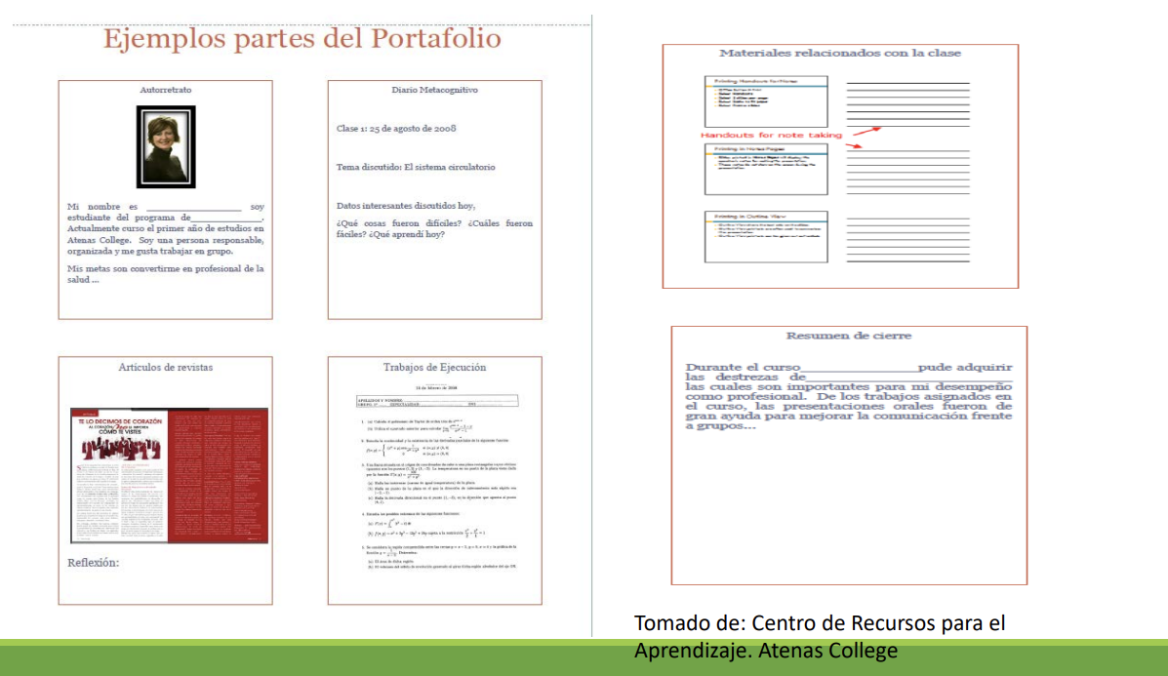

Slide 90
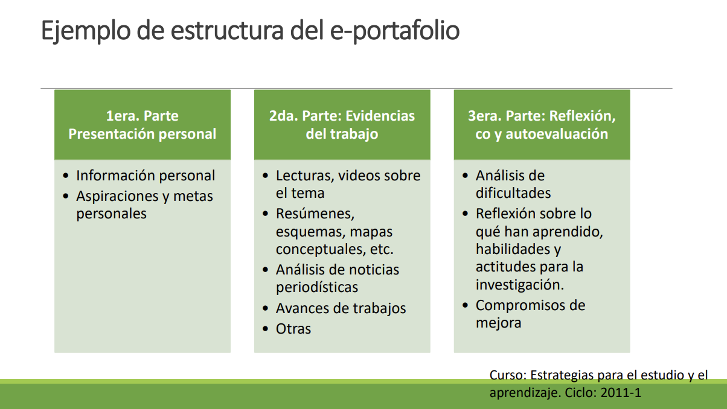

Slide 91
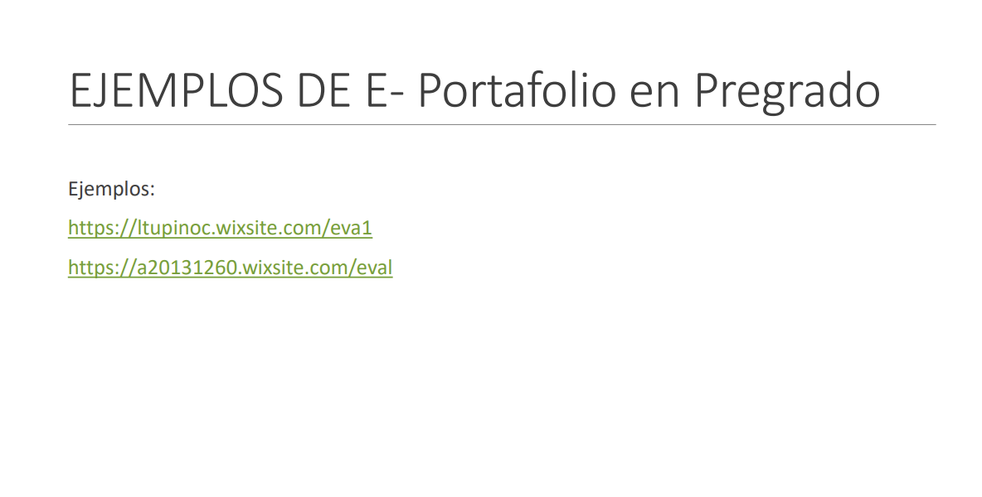

Slide 92
Técnicas de enseñanza – aprendizaje: La retroalimentación

Slide 93

La retroalimentación
https://www.youtube.com/watch?v=ShlEPX6_NUM&t=16s

Slide 94
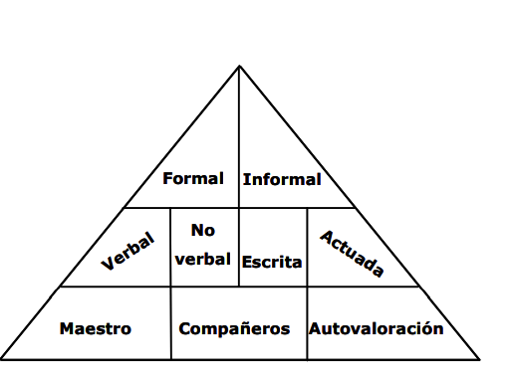
La retroalimentación

Slide 95
La retroalimentación
La clave de una buena retroalimentación es encontrar un equilibro entre cuándo utilizar una retroalimentación informal y cuándo utilizar una retroalimentación formal. Si hay demasiada retroalimentación informal, a los estudiantes se les dificultará emitir juicios sobre su propio progreso; si hay demasiada retroalimentación formal, el estudiante se verá motivado sólo por agentes externos, tales como la calificación.

Slide 96
La retroalimentación
Formas de Retroalimentación: escrita, verbal, etc. Las valoraciones deben ofrecer retroalimentación utilizando una variedad de formas. Algunos ejemplos de estas formas pueden ser: escribiendo comentarios al margen sobre un trabajo, hablando con los estudiantes acerca de un proyecto (ya sea individualmente o en grupo. Combinar formas orales y escritas puede fortalecer el proceso). También existen muchas otras formas de ofrecer retroalimentación (pensemos en los conceptos de inteligencias múltiples, puntos de entrada y puntos de salida). El crear una variedad de formas que comuniquen información útil sobre el trabajo de un estudiante es el segundo elemento clave de la retroalimentación.

Slide 97
La retroalimentación
Fuentes de Retroalimentación: autovaloración, valoración de compañeros, valoración de maestro/ experto externo. Finalmente, las valoraciones deben venir de diferentes fuentes. El maestro no es el único que debe ofrecer información. Los estudiantes pueden dar retroalimentación y reflexionar sobre sus propios desempeños. La comunidad, en la cual se encuentra el estudiante también puede convertirse en fuente de retroalimentación. El acudir a diferentes fuentes de retroalimentación, se convierte en el tercer elemento clave para alcanzar ricos sistemas de valoración.

Slide 98
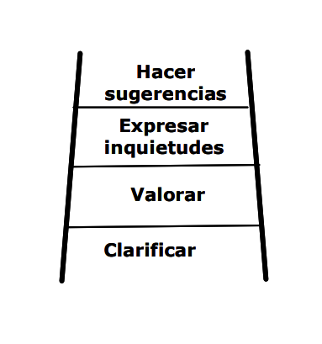
La retroalimentación La escalera de la retroalimentación

Slide 99
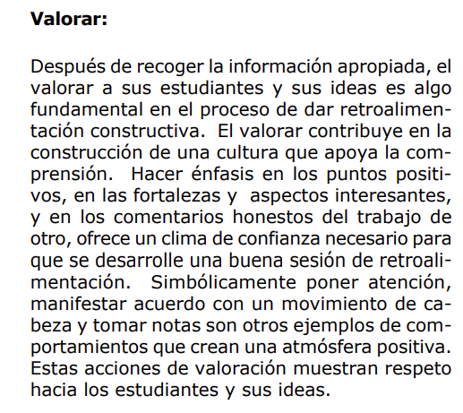
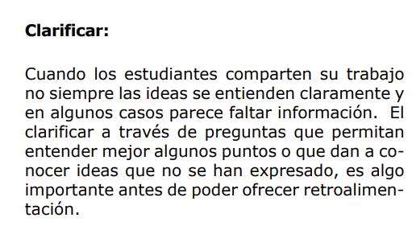
La retroalimentación

Slide 100
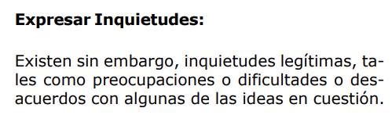
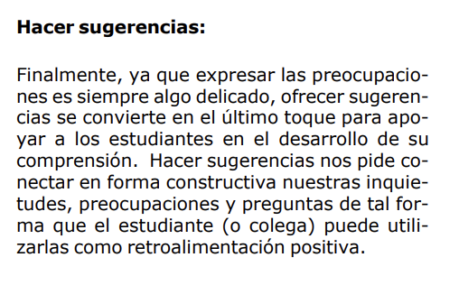
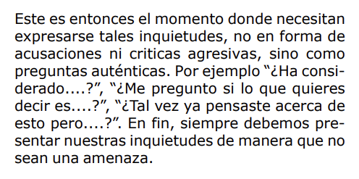
La retroalimentación

Slide 101
Técnicas de enseñanza – aprendizaje: Propuestas inclusivas

Slide 102
Propuestas inclusivas
Un cambio metodológico que tenga en cuenta la diversidad y los distintos estilos de aprendizaje facilitando un clima de aula positivo en el que todos aprovechen los recursos disponibles para su enriquecimiento académico y personal. Un cambio en el rol del profesor, especialmente del tutor, como figura de confianza que conoce la situación personal de sus alumnos y actúa en consecuencia, ofreciendo apoyo emocional y orientación, en lugar de limitar su acción a lo puramente académico. Una mayor coordinación y cohesión dentro del centro y, con ella, la implicación real de todo el personal docente para optimizar el proceso de enseñanza-aprendizaje.

Slide 103
Propuestas inclusivas
La intervención educativa inclusiva que se propone actúa a tres niveles:
1.- A nivel de tutoría: la influencia del profesor en el alumno es decisiva y, por ello, los docentes han de poner en juego las habilidades pedagógicas necesarias para crear un ambiente de aula que favorezca la motivación y el interés por el aprendizaje (Carbonero, Martín-Antón y Reoyo, 2015). Para ello, se plantean cuatro estrategias en el contexto de la tutoría:
1.1) Toma de contacto: El primer paso para conseguir la plena integración es que los alumnos se conozcan. A partir de pequeños juegos o tareas de carácter informal los alumnos mostrarán parte de su personalidad, sus intereses y opiniones de una forma distendida y relajada. La confianza dentro del aula es una responsabilidad compartida por alumnos y profesores y supone el camino hacia un aula inclusiva, promoviendo el aprendizaje del alumnado así como la buena convivencia (Echeita, Sandoval y Simón, 2016).

Slide 104
Propuestas inclusivas
2 Proyecto de vida: Se propone la elaboración consciente y planificada de un proyecto de vida, como forma de reflexión y conocimiento personal. Esta actividad conlleva un proceso de autoanálisis que puede resultar complicado para los jóvenes, pues proceden de un sistema educativo que ha ofrecido escasas oportunidades para pararse a pensar y decidir.
3 Orientación: Un orientador competente es sobre todo, participativo (Barreira Arias, Sobrado Fernández y Ocampo Gómez, 2015). Se propone, por ello, la celebración periódica de sesiones de orientación académica y laboral en las que tutor y orientador se coordinen para ofrecer a los asistentes un servicio útil. Estas sesiones han de ser estructuradas y previamente planificadas a partir de los intereses o peticiones de los alumnos.
1. 4 Retrospección: Con el fin de conocer el desarrollo general del grupo, se propone destinar la última sesión de tutoría de cada mes al análisis conjunto de la evolución del curso. Los alumnos realizarán una evaluación de las posibles incidencias, desarrollo de las diferentes asignaturas, sesiones de tutoría, a través de encuestas anónimas. Una vez cumplimentadas se comentarán en grupo los aspectos más llamativos y en el caso de darse alguna problemática se buscará una posible solución a partir del debate y posterior consenso del grupo y el tutor.

Slide 105
Propuestas inclusivas
2.- A nivel de aula: En el caso de la educación de adultos son muchos los factores determinantes en la disposición a aprender: edad, lengua materna, experiencias académicas previas, estilo de vida. Aquí la atención a la diversidad es uno de los puntos clave: el profesor debe adaptarse a las distintas realidades del aula y ofrecer múltiples oportunidades de aprendizaje que faciliten el aprendizaje permanente (Guardián, 2009). Ante esta gran diversidad se proponen cambios metodológicos:
2.1) Aprendizaje cooperativo: Para aprovechar la diversidad del aula se agrupa a los alumnos en equipos heterogéneos en los que la cooperación y la comunicación sean las principales premisas (Pujolàs Maset, 2013). Se establecen unos objetivos o metas claros a conseguir a partir de una actividad o reto que motive a los alumnos y se fomenta el trabajo de cada grupo como unidad. Salir del esquema de clase habitual supone un incremento en la motivación de los alumnos y una mayor implicación en la actividad, lo que supone dar un paso más hacia un aprendizaje significativo (Rodríguez Palmero, 2011)

Slide 106
Propuestas inclusivas
2.2) Uso de las TIC: No contar con las competencias digitales necesarias para desarrollarse en esta sociedad tecnologizada es un síntoma de analfabetismo que deriva en desventaja social (Sosa Díaz, 2016). Esta realidad implica un nuevo reto educativo, pues en el CEPA conviven personas que no tienen contacto habitual con las TIC y alumnos que han desarrollado otras formas de comunicarse, aprender y entender el mundo a través de ellas. Se propone, por ello, el uso de recursos como la plataforma moodle para crear entornos de aprendizaje virtuales o los blogs para dar un enfoque distinto a la forma de aprender y poder llegar a todo el alumnado.
2.3) Evaluación continua real: En un entorno como la educación de adultos es clara la influencia de factores como el horario laboral, las responsabilidades familiares y el estilo de vida. La evaluación por tanto ha de ser diferenciada, desarrollarse a partir de procedimientos específicos adecuados para atender la diversidad, y formativa, como parte integrante del pensamiento crítico de la persona (Álvarez Méndez, 2001). Para esto se propone que el profesor cuente con una rúbrica (Blanco, 2008) en la que incluya los aspectos a valorar y añada, al menos, un comentario semanal para cada alumno, el cual le hará llegar a través del medio que desee: una conversación privada, una reunión en grupo, un correo electrónico. Algunos alumnos admiten sentirse, en muchas ocasiones, inseguros o avergonzados de estar recibiendo una formación básica en la edad adulta, por ello, el feedback positivo resulta muy importante.

Slide 107
Propuestas inclusivas
2.4) Aprendizaje fuera del centro: La necesidad de trabajo en casa en la ESPA es clara: el tiempo de clase es reducido y la capacidad de aprendizaje del adulto no es igual a la del niño. Para modificar el estilo clásico de las tareas extraescolares se propone la combinación de estrategias metodológicas de enseñanza-aprendizaje:
• El método “flipped classroom” o clase invertida, donde el alumno recibe las explicaciones del profesor en casa a través de videos u otros recursos para después en el aula realizar una serie de actividades prácticas que refuercen ese nuevo aprendizaje y se resuelvan sus dudas (Barrera, 2013).
• El enfoque de enseñanza basada en proyectos, favoreciendo el aprendizaje a través de un proceso de investigación, que permita la integración del curriculum desde distintas áreas, la inclusión de la diversidad, el rechazo de la rutina y una perspectiva democrática de la educación (Trujillo Sáez, 2012). 2.5)

Slide 108
Propuestas inclusivas
3.- A nivel de centro: Una de las medidas más importantes es la plena coordinación e implicación del personal educativo del centro. Los docentes han de desarrollar competencias organizativas y saber desenvolverse en contextos más amplios que la propia clase (Bolivar, 2010). La globalización, la situación económica del país, los cambios en el mercado laboral y los avances de la tecnología, entre otros factores, modifican y moldean constantemente las necesidades educativas de la ciudadanía. Esto se traduce en una continua adaptación del docente a nuevos estilos de aprendizaje y nuevos métodos para conseguir nuevos objetivos, hecho aún más significativo en el caso de la educación de adultos por la confluencia de distintos perfiles de alumnos.

Slide 109
Técnicas de enseñanza – aprendizaje: Flipped Classroom

Slide 110
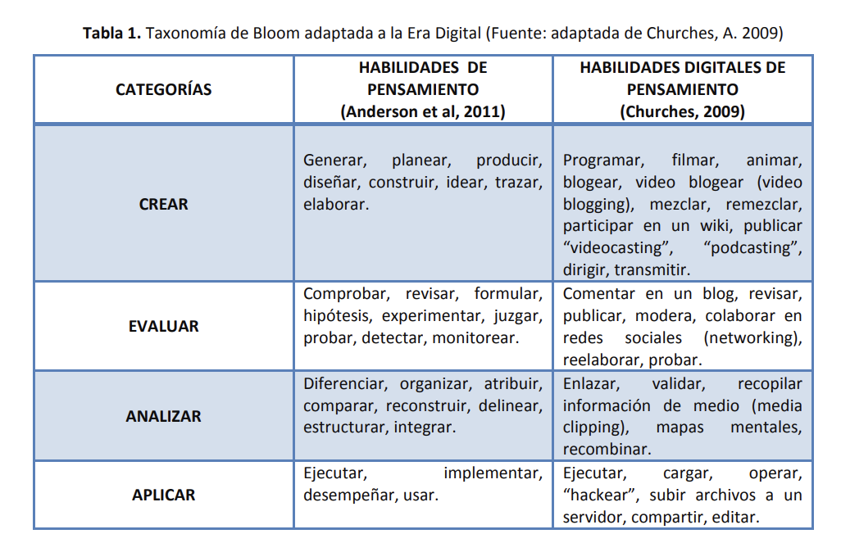
Flipped Classroom

Slide 111
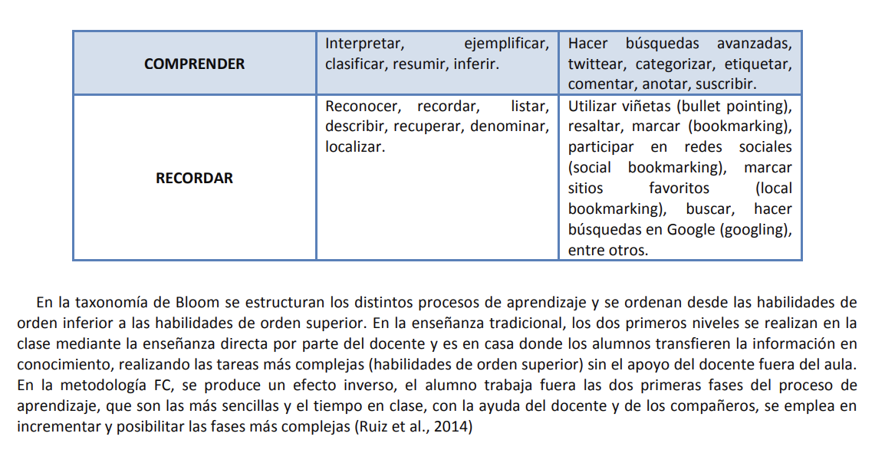
Flipped Classroom

Slide 112
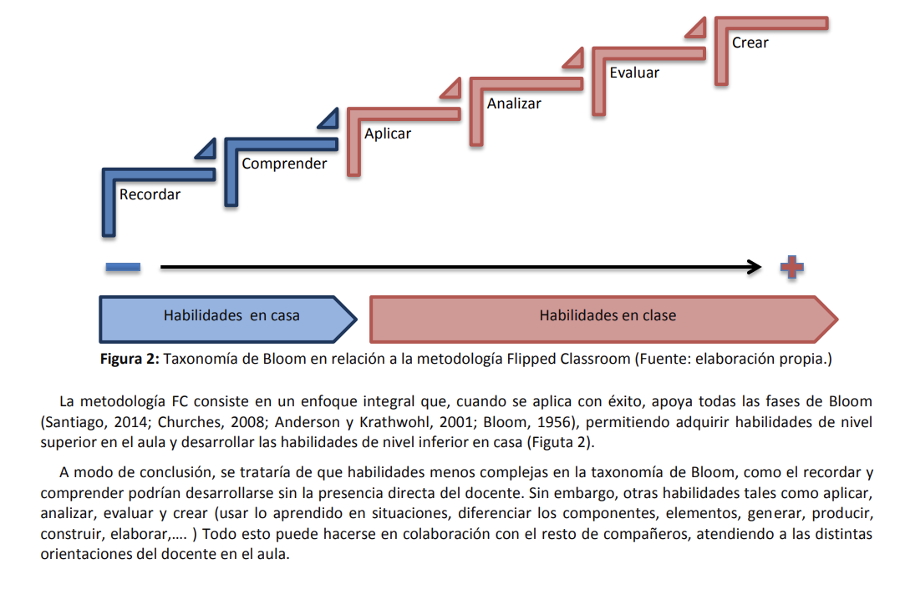
Flipped classroom

Slide 113
USO DE LA IA EN LA EDUCACIÓN SUPERIOR

Slide 114
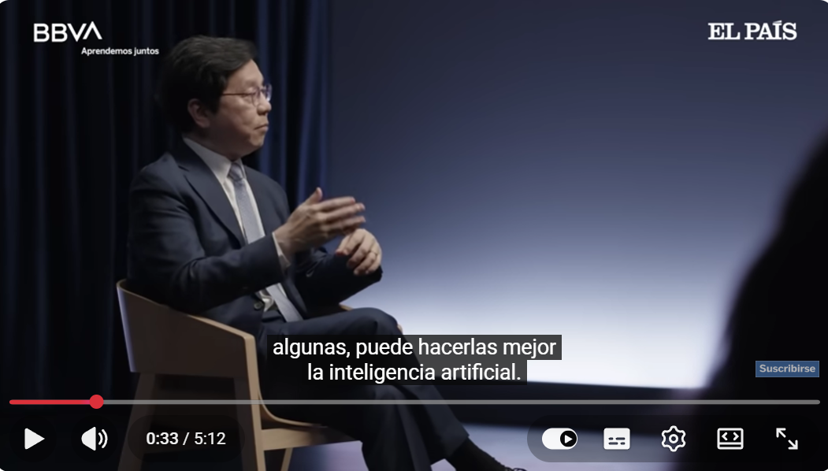
BONUS TRACK: USO DE LA IA EN EDUCACIÓN SUPERIOR
La Inteligencia Artificial (IA) está transformando los métodos de enseñanza–aprendizaje, permitiendo experiencias más personalizadas, adaptativas e interactivas. A continuación te presento los principales métodos educativos potenciados con IA, organizados de forma práctica:
https://www.youtube.com/watch?v=9N1iYDHRZ14

Slide 115
BONUS TRACK: USO DE LA IA EN EDUCACIÓN SUPERIOR
1. Aprendizaje Personalizado Adaptativo
La IA analiza el progreso, ritmo y estilo de aprendizaje del estudiante para ajustar contenidos y actividades en tiempo real.
Ejemplos:
Plataformas como Khan Academy (con tutor impulsado por IA)
Duolingo (ajuste automático de dificultad)
Ventajas:
Ritmo individual
Refuerzo en áreas débiles
Mayor motivación
2. Tutoría Inteligente (Intelligent Tutoring Systems)
Sistemas que simulan un tutor humano, ofreciendo retroalimentación inmediata y guiada.
Ejemplo:
Carnegie Learning (matemáticas con tutor inteligente)
Aplicación metodológica:
Método socrático guiado por IA
Aprendizaje por resolución de problemas

Slide 116
BONUS TRACK: USO DE LA IA EN EDUCACIÓN SUPERIOR
3. Aprendizaje Basado en Datos (Learning Analytics)
Uso de IA para analizar grandes volúmenes de datos educativos y mejorar decisiones pedagógicas.
Permite:
Detectar riesgo de abandono
Identificar patrones de aprendizaje
Ajustar estrategias docentes
4. Aprendizaje Basado en Proyectos con IA (ABP + IA)
La IA se utiliza como herramienta dentro del proyecto.
Ejemplos:
Crear modelos predictivos
Diseñar chatbots
Analizar datos reales
Competencias desarrolladas:
Pensamiento crítico
Alfabetización digital
Resolución de problemas complejos

Slide 117
BONUS TRACK: USO DE LA IA EN EDUCACIÓN SUPERIOR
5. Aprendizaje Colaborativo Asistido por IA
La IA organiza grupos equilibrados según habilidades y estilos, y analiza participación.
Incluye:
Recomendaciones automáticas
Seguimiento de contribuciones
Retroalimentación grupal
6. Gamificación Inteligente
La IA adapta recompensas, niveles y desafíos según desempeño.
Ejemplo:
Sistemas de juego adaptativo como los usados en Classcraft

Slide 118
BONUS TRACK: USO DE LA IA EN EDUCACIÓN SUPERIOR
7. Evaluación Automatizada y Retroalimentación Inmediata
Corrección automática de pruebas
Análisis semántico de ensayos
Retroalimentación personalizada
8. Aprendizaje Conversacional con Chatbots Educativos
Uso de asistentes virtuales para:
Resolver dudas 24/7
Practicar idiomas
Simular escenarios

Slide 119


Slide 120
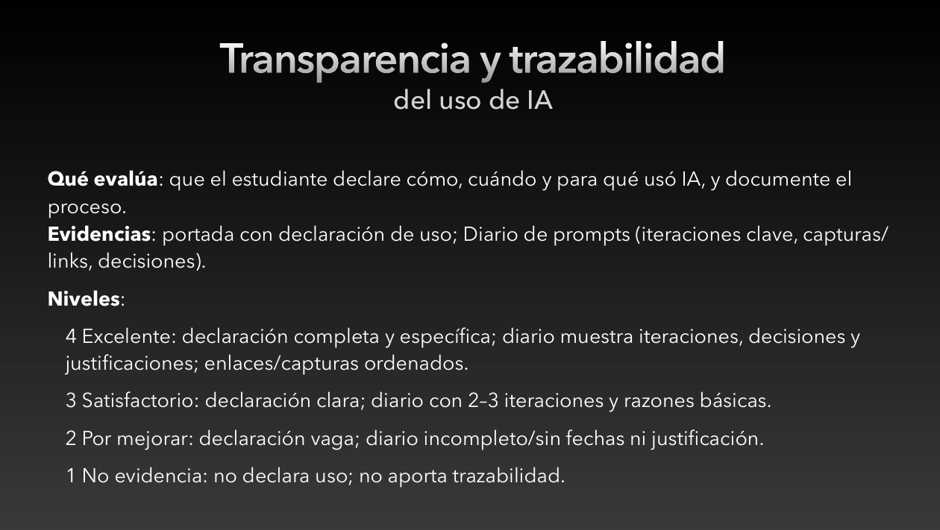

Slide 121
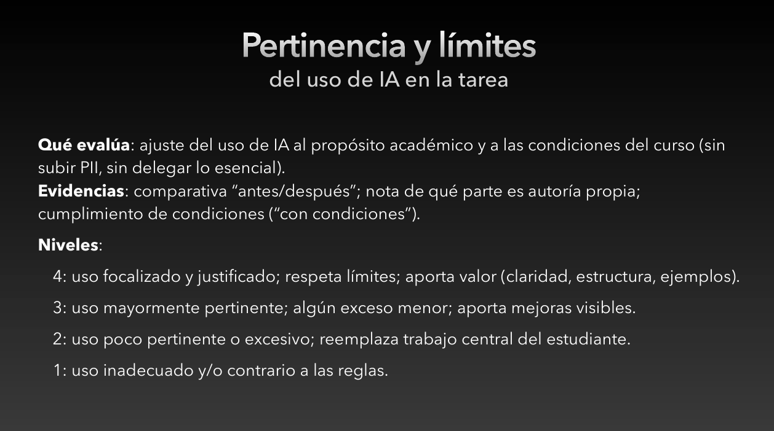
BONUS TRACK: USO DE LA IA EN EDUCACIÓN SUPERIOR

Slide 122
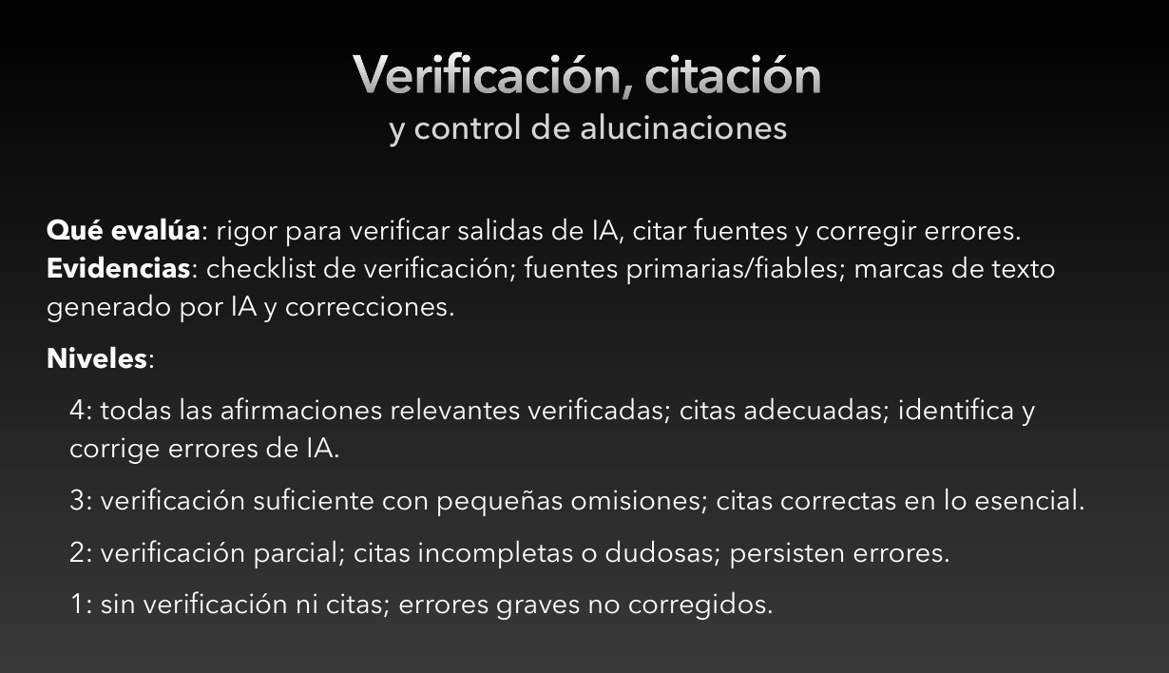

Slide 123
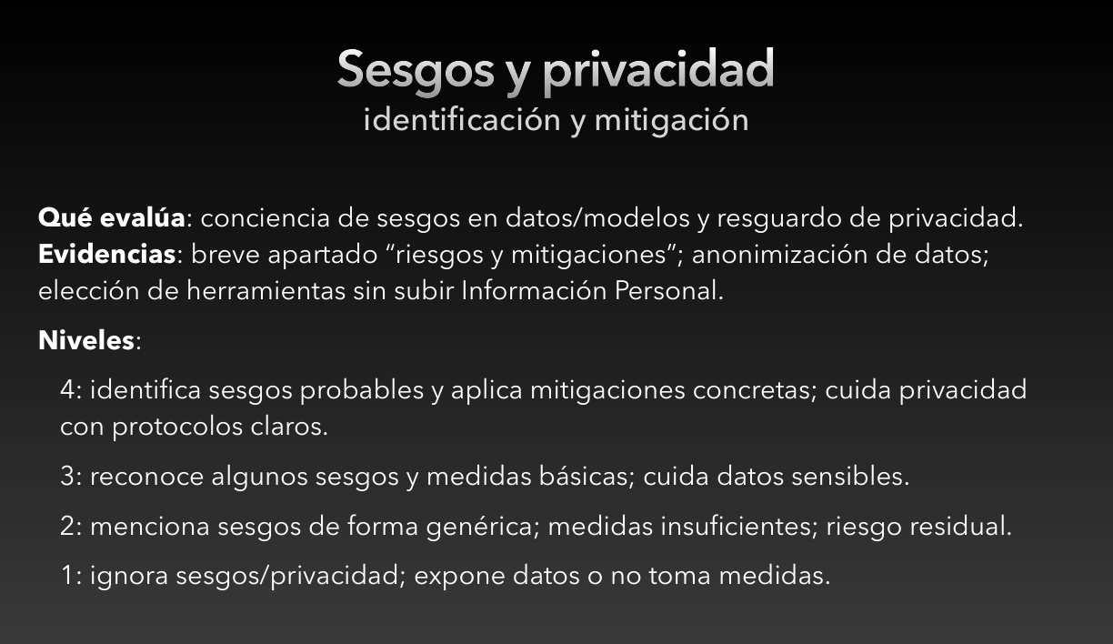

Slide 124
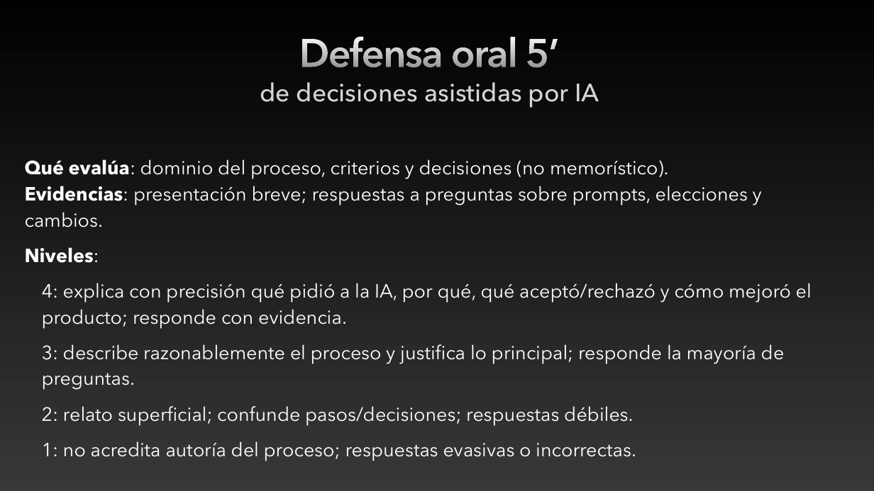

Slide 125
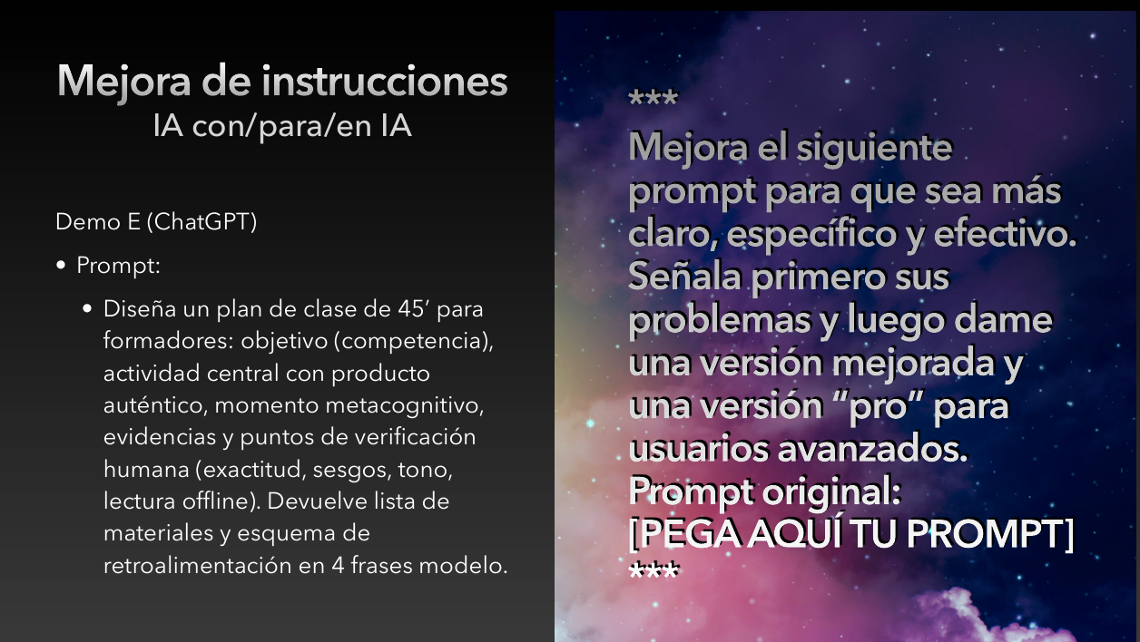

Slide 126
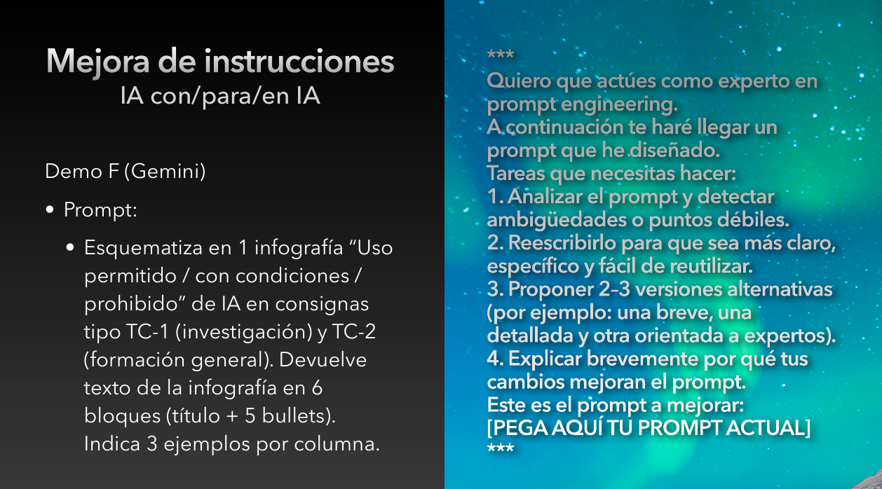

Slide 127
¡GRACIAS!

